Slide 1
دورة تدريبية
لمنهجية مراجعة المشاريع الرأسمالية
أغسطس 2020

Slide 2
1. مقدمة

Slide 3
مقدمة
أعضاء فريق التدقيق
المدربين
العضو الأول
العضو الثاني
العضو الثالث
العضو الرابع
المدرب الأول
المدرب الثاني
المدرب الثالث
المدرب الرابع
2

Slide 4
أهداف التدريب
تهدف الحلقة التدريبية إلى:
1
2
عرض نبذة عامة عن عمليات الرقابة على المشاريع الرأسمالية
عرض برامج مراجعة العقود
3
4
عرض برامج تدقيق المشروع
عرض البرامج الاضافية
3

Slide 5
2. عمليات الرقابة على المشاريع

Slide 6
عمليات الرقابة
مراحل المشروع وعمليات الرقابة:
التشغيل التجريبي واستلام المشروع
الأعمال الإنشائية
المشتريات
إدارة عمليات التخطيط والتصميم
المفهوم والجدوى
خطة التشغيل التجريبي موجودة وقد تم الوفاء بجميع الالتزامات التعاقدية
توجد ضوابط قوية لإدارة المشروع والتي توفر التكلفة والوقت والجودة
توفر عملية الشراء قيمة مقابل المال ويتوافق نطاق المشروع مع حالة المشروع المعتمدة
بيئة ضوابط مراقبة فعّالة وخطط متبعة لإدارة مخاطر ومشاكل المشروع
حالة المشروع قوية وقد تم إجراء دراسات الجدوى
الرقابة المستقلة 6
الرقابة المستقلة 5
الرقابة المستقلة 4
الرقابة المستقلة 3
الرقابة المستقلة 2
الرقابة المستقلة 1
يتم تنفيذ مهمة التدقيق على تقييم المزايا عادةً بعد انتهاء المدة الزمنية للمسؤولية عن العيوب.
يتم تنفيذ مهمة التدقيق على جاهزية الخدمة بمجرد الانتهاء الفعلي من المشروع، أو في مرحلة الاستعداد لانتهاء المشروع وقبل البدء في استخدام المشروع من قبل الوزارة أو الجهة الخاضعة للرقابة.
يتم تنفيذ مهمة التدقيق على ترسية المناقصة بعد الانتهاء من مرحلة المناقصة وقبل ترسية عقد البناء بشكل رسمي.
يتم تنفيذ مهمة التدقيق على جاهزية المشتريات بعد تحديد واعتماد التصميم الخاص بالمشروع وقبل البدء في تنفيذ مرحلة المشتريات والمناقصة.
يتم تنفيذ الرقابة المستقلة على حالة العمل بعد إجراء دراسة الجدوى والتقييم الأولي لمزايا المشروع وتكلفته. يجب تنفيذ عملية الرقابة المستقلة قبل إرسال حالة العمل النهائية إلى السلطة التنفيذية المناسبة للحصول على الموافقة.
يتم التدقيق على مبررات البدء في تنفيذ المشروع/الإعداد للمشروع بعد تحديد الحاجة إلى المشروع وإعداد المبررات الأولية للمشروع، ولكن قبل إعداد حالة العمل التفصيلية وقبل استثمار أي مبالغ هامة.
5

Slide 7
عمليات الرقابة
الرقابة المستقلة 6 - تقييم المزايا
الرقابة المستقلة 5 - جاهزية الخدمة
الرقابة المستقلة 4 - ترسية المناقصة
الرقابة المستقلة 3 - جاهزية المشتريات
الرقابة المستقلة 2 - حالة العمل
الرقابة المستقلة 1 - مبررات البدء في تنفيذ المشروع / الإعداد للمشروع
يقوم ديوان المحاسبة بتنفيذ عمليات الرقابة المستقلة على دورة حياة مشتريات المشاريع الرأسمالية بهدف تحسين نظام المشتريات والنتائج المرجوة من المشاريع من خلال التشجيع على الأداء الأفضل في التخطيط والتطوير والتنفيذ. تعتبر الرقابة المستقلة من العمليات المهمة التي تعمل على تقييم مدى شمولية وصحة العمليات المستخدمة في تطوير وتنفيذ مشروع ما في مرحلة معينة من دورة حياة المشروع. يمكن تنفيذ عمليات الرقابة المستقلة في 6 نقاط (أو بوابات) أثناء دورة حياة المشروع بغرض التقييم المستقل لما إذا كان قد تم تطبيق مستوى مناسب من النظام أثناء دورة حياة المشروع.
المعنى
يتمثل الهدف من الرقابة المستقلة في تنفيذ مهمة تدقيق مستقلة وشاملة في المراحل الهامة للمشروع لتوفير الثقة بأنه تم اتباع الممارسات الرائدة بالإضافة إلى جمع مستوى كاف من المعلومات بحيث يتمكن المشروع من الانتقال بنجاح إلى المرحلة التالية.
الهدف
لا تعتبر الرقابة المستقلة عملية تدقيق أو مراجعة فنية تفصيلية، ويجب تنفيذها بواسطة خبير متخصص وذو خبرة. يجب تنفيذ الرقابة خلال 5 إلى 7 أيام عمل وتشمل المدة الزمنية للقراءة، بهدف تقييم مدى شمولية ودقة المعلومات والعمليات والإجراءات الداعمة وأنها توفر الثقة الكافية بأن المشروع سيحقق أهدافه.
ملحوظة
6

Slide 8
عمليات الرقابة
مراحل المشروع وعمليات الرقابة:
تؤكد مهمة التدقيق على توافق المشروع المقترح مع الخطط الاستراتيجية للوزارة أو الجهة الخاضعة للرقابة وأنه تم أخذ الضمانات التي تم تحديدها والتي يحتاجها المشروع بعين الاعتبار.
الرقابة المستقلة 1
مبررات البدء في تنفيذ المشروع / الإعداد للمشروع
تقوم مهمة التدقيق بتقييم مدى شمولية وصحة الحالة الاقتصادية والمالية والتجارية التي تدعم المشروع وأن التكاليف والمزايا العائدة من المشروع قد تم احتسابها والتحقق منها بشكل مناسب.
الرقابة المستقلة 2
حالة العمل
تؤكد مهمة التدقيق على أنه تم اختيار استراتيجية مشتريات مناسبة وأنه تم تحديد المشروع بشكل مناسب للبدء في مرحلة المناقصة.
الرقابة المستقلة 3
جاهزية المشتريات
تؤكد مهمة التدقيق على أنه تم اتباع الإجراءات المعتمدة للمناقصة وأنها توفر الثقة بأنه تم اختيار المناقصة الأمثل لترسية المشروع.
الرقابة المستقلة 4
ترسية المناقصة
تقوم مهمة التدقيق بتقييم جاهزية المشروع قبل استخدامه بواسطة العميل. تعمل المهمة على تقييم الكيفية المتبعة في إقفال المشروع بشكل مناسب، جمع المستندات، الموافقات/الاعتمادات وتوفر خطة الصيانة.
الرقابة المستقلة 5
جاهزية الخدمة
تؤكد مهمة التدقيق على تحقق المزايا المتوقعة من المشروع بالإضافة إلى توافقها مع متطلبات الوزارة و/أو الجهة الخاضعة للرقابة.
الرقابة المستقلة 6
تقييم المزايا
7

Slide 9
عمليات الرقابة
إطار عمليات الرقابة
كيف يتم إجراء عملية الرقابة؟
كل عملية رقابة لها عوامل نجاح تُجرى عليها المراجعة
استخدم وثائق المشروع الموجودة لجمع المعلومات لكل مؤشر
تم وضع مؤشرات لكل عوامل النجاح لمساعدة فريق المراجعة في تقييم المشروع *
قم بمقابلة أعضاء فريق المشروع لجمع المعلومات لكل مؤشر
بعد الانتهاء من ذلك ، يتم تصنيف كل عامل لإعطاء حالة للمشروع ، باتباع معايير التصنيف أدناه: **
يجب أن يستند الترتيب العام لعملية الرقابة على تصنيف عوامل النجاح (يتم تحقيق معظم النقاط التشاؤمية ، لذلك إذا تم تصنيف عامل نجاح واحد على أنه "أحمر" ، فإن التقييم العام لعملية الرقابة هو "أحمر")
معايير التصنيف
يرى فريق مراجعة عملية الرقابة أن هذا الجانب يشكل خطرًا كبيرًا على المشروع ويجب توضيحه أو معالجته قبل إجراء مزيد من النظر في المشروع. | أحمر
يرى فريق مراجعة عملية الرقابة أن هذا الجانب يشير إلى وجود خطر طفيف على المشروع ويجب توضيحه أو معالجته كجزء من الانتقال إلى المرحلة التالية من المشروع.. | أصفر
يرى فريق مراجعة عملية الرقابة أن هذا الجانب قد تم إيلاء الاعتبار الكافي لعدم تعريض نجاح التقدم إلى المرحلة التالية من المشروع للخطر. | أخضر
* يشجع فريق المراجعة على توسيع أو تعديل قائمة المؤشرات لتعكس الخصائص المحددة للمشروع ، حسب الاقتضاء.
** إرشادات التصنيف:
يجب على فريق المراجعة:
تصنيف عامل النجاح بأخضر ، في حالة توفر 90% أو أكثر من المؤشرات.
تصنيف عامل النجاح بأصفر، في حالة توفر 47%- 89% من المؤشرات.
تصنيف عامل النجاح بأحمر، في حالة توفر أقل من 46% من المؤشرات.
ومع ذلك ، لا يزال بإمكان فريق المراجعة تجاوز الإرشادات أعلاه ، إذا كانوا لا يزالون يعتقدون أن عامل النجاح يجب أن يتم تقييمه باللون الأحمر أو الأصفر ، على الرغم من أن عدد المؤشرات المتاحة لعامل النجاح يضمن تصنيف الأصفر أو الأخضر.
8

Slide 10
عمليات الرقابة
الرقابة المستقلة 6 - تقييم المزايا
الرقابة المستقلة 5 - جاهزية الخدمة
الرقابة المستقلة 4 - ترسية المناقصة
الرقابة المستقلة 3 - جاهزية المشتريات
الرقابة المستقلة 2 - حالة العمل
الرقابة المستقلة 1 - مبررات البدء في تنفيذ المشروع / الإعداد للمشروع
عوامل النجاح
الأهداف
متطلبات المشروع
النطاق والأهداف
تقديرات التكاليف والمزايا وخيارات التمويل
إدارة الأطراف ذات العلاقة
إدارة المخاطر
افتراضات المشروع
التالي يوضح الأهداف الرئيسية المرجو تحققها من عملية الرقابة:
هل تم تحديد الحاجة إلى المشروع والتي تتوافق مع استراتيجية العمل المؤسسية للوزارة و/أو الجهة الخاضعة؟
ما هي الأدلة المتوفرة التي تشير إلى قدرة المشروع المقترح على الوفاء باحتياجات العمل التي تم تحديدها؟
هل تم الحصول على موافقة راعي المشروع؟
هل يتطلب المشروع مرحلة أكثر تفصيلاً لتحديد الجدوى منه؟
9

Slide 11
عمليات الرقابة
الرقابة المستقلة 6 - تقييم المزايا
الرقابة المستقلة 5 - جاهزية الخدمة
الرقابة المستقلة 4 - ترسية المناقصة
الرقابة المستقلة 3 - جاهزية المشتريات
الرقابة المستقلة 2 - حالة العمل
الرقابة المستقلة 1 - مبررات البدء في تنفيذ المشروع / الإعداد للمشروع
عوامل النجاح
الأهداف
متطلبات المشروع
التكلفة والمزايا والتمويل
الحوكمة
إدارة الأطراف ذات العلاقة
إدارة المخاطر
افتراضات المشروع
إدارة التغيير
تتمثل الأهداف الرئيسية المطلوب تحققها من مهمة التدقيق فيما يلي:
هل تم الانتهاء من دراسة الجدوى الشاملة والتفصيلية وهل تم تحديد الطريقة المثلى للتنفيذ؟
هل تم تحديد تكاليف المشروع والمزايا العائدة منه وهل تم الحصول على الموافقة على التمويل؟
هل تم تحديد عوامل نجاح المشروع وهل هي واقعية وواضحة؟
هل تم تحديد المخاطر الرئيسية التي يتعرض لها المشروع وهل تم إعداد خطط إدارة المخاطر المناسبة؟
هل يتوفر للمشروع الدعم والمساندة من جانب الأطراف الداخلية والخارجية ذات العلاقة؟
10

Slide 12
عمليات الرقابة
الرقابة المستقلة 6 - تقييم المزايا
الرقابة المستقلة 5 - جاهزية الخدمة
الرقابة المستقلة 4 - ترسية المناقصة
الرقابة المستقلة 3 - جاهزية المشتريات
الرقابة المستقلة 2 - حالة العمل
الرقابة المستقلة 1 - مبررات البدء في تنفيذ المشروع / الإعداد للمشروع
عوامل النجاح
الأهداف
استراتيجية المشتريات
تقديم الخدمة وإدارة المشروع
إدارة التصميم
إدارة التكلفة والجدول الزمني
إدارة المخاطر
تتمثل الأهداف الرئيسية المطلوب تحققها من مهمة التدقيق فيما يلي:
هل تم تحديد تصميم المشروع بشكل كاف وهل تم أخذ متطلبات الأطراف الرئيسية ذات العلاقة بعين الاعتبار؟
هل الأطراف ذات العلاقة على دراية كاملة باستراتيجية المشتريات. هل استراتيجية المشتريات المقترحة كافية لإدارة مخاطر التصميم والبناء التي قد يتم التعرض لها بفعالية؟
هل المدة الزمنية لتنفيذ المشروع مناسبة، وهل تم أخذ أعمال التطوير الإضافية بعين الاعتبار عند إعداد التصميم؟
هل تم تحديد مخاطر المشروع، هل تم جمع خطط إدارة المخاطر وأخذها بعين الاعتبار عند إعداد الجدول الزمني لتنفيذ المشروع؟
هل يتوفر خطة تفصيلية لإدارة المشروع، وهل تتوافق بشكل كاف مع متطلبات الوزارة أو الجهة الخاضعة للرقابة؟
هل تتوفر خطة كافية للموارد والتي تسمح بتنفيذ استراتيجية المشتريات بفعالية؟
11

Slide 13
عمليات الرقابة
الرقابة المستقلة 6 - تقييم المزايا
الرقابة المستقلة 5 - جاهزية الخدمة
الرقابة المستقلة 4 - ترسية المناقصة
الرقابة المستقلة 3 - جاهزية المشتريات
الرقابة المستقلة 2 - حالة العمل
الرقابة المستقلة 1 - مبررات البدء في تنفيذ المشروع / الإعداد للمشروع
عوامل النجاح
الأهداف
التأهيل المسبق لمقدمي العطاءات
إجراءات المناقصات
تقييم العطاءات ورفع التوصيات
إدارة المشروع وإدارة المخاطر
تتمثل الأهداف الرئيسية المطلوب تحققها من مهمة التدقيق فيما يلي:
هل تم اتباع الإجراءات المعتمدة لتقديم العطاءات؟
هل تم تنفيذ عملية التقييم المالي والفني للمناقصة بشكل شامل وصحيح، وهل تم تنفيذها وفقاً للتوجيهات والتعليمات المعتمدة؟
هل تم تحديد العطاء الأفضل في تقرير تقييم العطاءات التي تم استلامها؟
هل تم مراجعة واعتماد العطاء الأفضل لترسية العقد بواسطة لجنة المناقصات المعينة من قبل الوزارة أو الجهة الخاضعة للرقابة؟
12

Slide 14
عمليات الرقابة
الرقابة المستقلة 6 - تقييم المزايا
الرقابة المستقلة 5 - جاهزية الخدمة
الرقابة المستقلة 4 - ترسية المناقصة
الرقابة المستقلة 3 - جاهزية المشتريات
الرقابة المستقلة 2 - حالة العمل
الرقابة المستقلة 1 - مبررات البدء في تنفيذ المشروع / الإعداد للمشروع
عوامل النجاح
الأهداف
مستندات إقفال المشروع
التشغيل التجريبي والتسليم
الصيانة والتشغيل والتدريب
إدارة المشروع
تتمثل الأهداف الرئيسية المطلوب تحققها من مهمة التدقيق فيما يلي:
هل تم الانتهاء من جمع مستندات المشروع وفقاً لمتطلبات الوزارة أو الجهة الخاضعة للرقابة؟
هل تم إقفال كافة الالتزامات التعاقدية بشكل فعال؟
هل تم تنفيذ كافة أنشطة الاختبار والتشغيل التجريبي بنجاح؟
هل تم تحديد كافة حالات عدم الالتزام وهل تم الانتهاء من جمع خطة الإقفال؟
هل خطة التشغيل والصيانة مفصلة بشكل كاف ومناسبة لتشغيل الأصل بنجاح؟
هل حصلت الموارد وفرق العمل التي ستتولى مسؤولية تشغيل الأصل على أدلة التدريب وبرامج التدريب؟
بشكل عام، هل تم تنفيذ المشروع وفقاً لمتطلبات الوزارة أو الجهة الخاضعة للرقابة، وهل بالإمكان تحقق المزايا المتوقعة من المشروع؟
13

Slide 15
عمليات الرقابة
الرقابة المستقلة 6 - تقييم المزايا
الرقابة المستقلة 5 - جاهزية الخدمة
الرقابة المستقلة 4 - ترسية المناقصة
الرقابة المستقلة 3 - جاهزية المشتريات
الرقابة المستقلة 2 - حالة العمل
الرقابة المستقلة 1 - مبررات البدء في تنفيذ المشروع / الإعداد للمشروع
عوامل النجاح
الأهداف
تحقق المزايا
المراقبة المستمرة
العمليات التشغيلية للمشروع
تتمثل الأهداف الرئيسية المطلوب تحققها من مهمة التدقيق فيما يلي:
ما هي الكيفية المتبعة في قياس نتائج المشروع مقارنةً بمشاريع مماثلة قيد التشغيل؟
هل تحققت المزايا كما هو محدد في حالة العمل ودراسة الجدوى؟
هل طرأ أي تغيير على متطلبات العمل/المستخدم النهائي؟
هل تم تحديث والحفاظ على مستندات المشروع؟
هل تم وضع أهداف واقعية للتحسين المستمر؟
هل تم تحديد مجالات التحسين المحتملة؟
هل ضوابط الأداء كافية للمشروع وهل يتم متابعتها؟
هل تتوفر عملية لغرس الدروس المستفادة في الجهة؟
هل يتم إدارة مخاطر التشغيل بشكل مناسب؟
14

Slide 16
3. برامج مراجعة العقود

Slide 17
برامج مراجعة العقود
تصنف مراجعة العقود إلى ثمانية مكونات ، وهي:
المطالبات والنزاعات
الفروق والتسويات
الرقابة على تكاليف العقود والدفعات
إدارة العقود
توفر حوكمة محددة وعملية مناسبة لحماية مصالح الجهة الخاضعة
يتم مراقبة ومتابعة أوامر التغييرات في العقد بالشكل المناسب
عملية ترسية العقد تتوافق مع الاستراتيجية المعتمدة في مرحلة مبكرة من المشروع
عملية إدارة العقود قائمة وفعّالة وفقاً لمستوى صعوبة تلك العقود
إقفال العقود
المخاطر والتأمين
إدارة الجدول الزمني للعقود
الالتزامات العامة
تنفيذ الدفعات النهائية بشكل صحيح ساري المفعول ومعتمد
توفر الضمانات وعقود التأمين وفقاً للشروط والأحكام التعاقدية
تقديم الجدول الزمني الأساسي وتحديثه والموافقة عليه بشكل مناسب
توفر عملية مراجعة الجودة ، خطة الصحة والسلامة والأمن والبيئة ، وعملية رفع التقارير بشأن التقدم المحرز والاتصالات ، مع عملية الإشراف على رفاهية الموظفين ، للتأكد من أنها تتم وفقاً للشروط والأحكام التعاقدية
16

Slide 18
برامج مراجعة العقود
برامج التدقيق
الالتزامات العامة
إدارة الجدول الزمني للعقود
المخاطر والتأمين
إقفال العقود
إدارة العقود
الرقابة على تكاليف العقود والدفعات
الفروق والتسويات
المطالبات والنزاعات
17

Slide 19
ما هي العناصر المدرجة في كل برنامج لمراجعة المشاريع الرأسمالية؟
المكونات المقيّمة
الأهداف
إطار إدارة العقود
خطة إدارة العقود
مراجعة واعتماد الشروط والأحكام التعاقدية
تتمثل الأهداف الرئيسية من اختبار إدارة العقود فيما يلي:
توفير التأكيدات اللازمة بامتلاك الجهة الخاضعة آلية لإدارة العقود والتي توفر منهجية واضحة وموحدة يتم استخدامها في إدارة العقود التي يتم توقيعها مع مقاولي الإنشاءات، المصانع، موردي المواد والمعدات ومقدمي الخدمات المهنية.
تأكد من فعالية الآلية المتبعة في إدارة العقود وفقاً لمستوى صعوبة تلك العقود بالإضافة إلى التأكد من أنه يتم اتباع تلك الآلية لضمان تحقق نطاق العمل والقيمة مقابل المال.
18

Slide 20
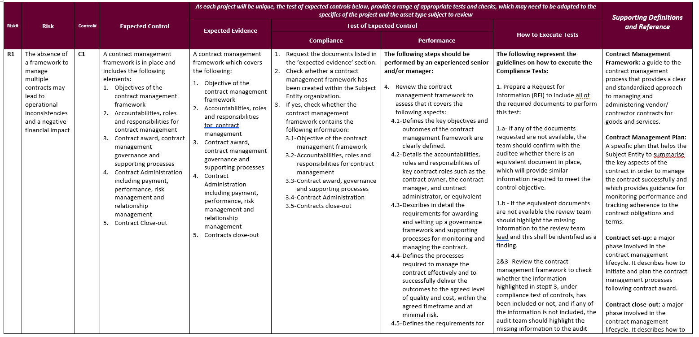
نظرة عامة على هيكلية برامج مراجعة المشاريع الرأسمالية
وصف الخطر ، مع نظرة ثاقبة على السبب والنتيجة
ملخص عن ضوابط الرقابة المتوقعة، المطلوبة لتخفيف المخاطر
نوع الأدلة الذي يجب أن يسعى المدقق للحصول عليها للتحقق من ضوابط الرقابة
اختبارات أساسية لتقييم الأداء والالتزام
العملية التي يجب على المدققين اتباعها لتنفيذ اختبارات التدقيق
السياق الداعم للمدقق عند تقييم المخاطر
19

Slide 21
برامج مراجعة العقود
برامج التدقيق
الالتزامات العامة
إدارة الجدول الزمني للعقود
المخاطر والتأمين
إقفال العقود
إدارة العقود
الرقابة على تكاليف العقود والدفعات
الفروق والتسويات
المطالبات والنزاعات
20

Slide 22
ما هي العناصر المدرجة في كل برنامج لمراجعة المشاريع الرأسمالية؟
المكونات المقيّمة
الأهداف
نموذج العقد
تكاليف العقد والتقارير
عملية الدفع والفواتير
العقود ومستندات الدفع
تتمثل الأهداف الرئيسية من اختبار الرقابة على تكاليف العقود والدفعات فيما يلي:
توفير التأكيدات اللازمة بتوافق عملية ترسية العقد مع الاستراتيجية المعتمدة في مرحلة مبكرة من المشروع.
التأكد من صحة تكاليف العقد (التكاليف المتكبدة والمتوقعة) فيما يتعلق بسعر العقد بالإضافة إلى التأكد من أنه يتم رفع التقارير ذات العلاقة بتكاليف العقد بشكل دوري.
التأكد من وجود آلية رسمية للدفعات التعاقدية تتوافق مع الشروط والأحكام ذات العلاقة.
21

Slide 23
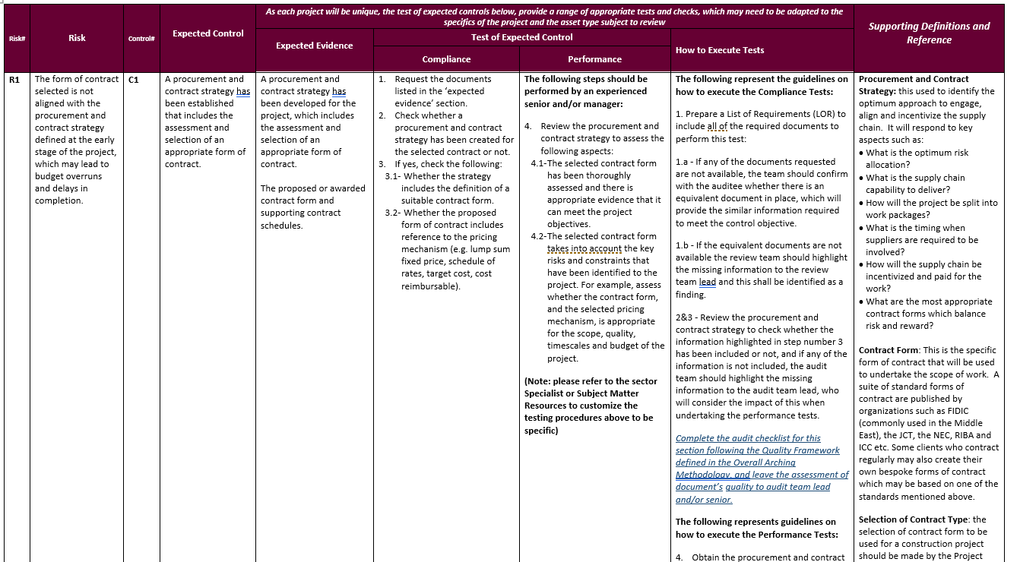
نظرة عامة على هيكلية برامج مراجعة المشاريع الرأسمالية
وصف الخطر ، مع نظرة ثاقبة على السبب والنتيجة
ملخص عن ضوابط الرقابة المتوقعة، المطلوبة لتخفيف المخاطر
نوع الأدلة الذي يجب أن يسعى المدقق للحصول عليها للتحقق من ضوابط الرقابة
اختبارات أساسية لتقييم الأداء والالتزام
العملية التي يجب على المدققين اتباعها لتنفيذ اختبارات التدقيق
السياق الداعم للمدقق عند تقييم المخاطر
22

Slide 24
برامج مراجعة العقود
برامج التدقيق
الالتزامات العامة
إدارة الجدول الزمني للعقود
المخاطر والتأمين
إقفال العقود
إدارة العقود
الرقابة على تكاليف العقود والدفعات
الفروق والتسويات
المطالبات والنزاعات
23

Slide 25
ما هي العناصر المدرجة في كل برنامج لمراجعة المشاريع الرأسمالية؟
المكونات المقيّمة
الأهداف
عملية إدارة التغيير
إدارة أوامر التغيير وفقاً لإدارة التغيير
شروط وأحكام العقد
سجل التغييرات
تتمثل الأهداف الرئيسية من اختبار الفروق والتسويات فيما يلي:
التأكيد بأنه يتم مراقبة ومتابعة أوامر التغييرات في العقد بالشكل المناسب.
التأكد من أن العقد يحتوي على شروط مناسبة للتعامل مع التوجيهات واعتماد أوامر التغيير.
التأكيد على أنه يتم التعامل بشكل مناسب مع توجيهات واعتمادات مخصصات الطوارئ (المبالغ الإضافية) من خلال مواد معينة مدرجة بالعقد.
24

Slide 26
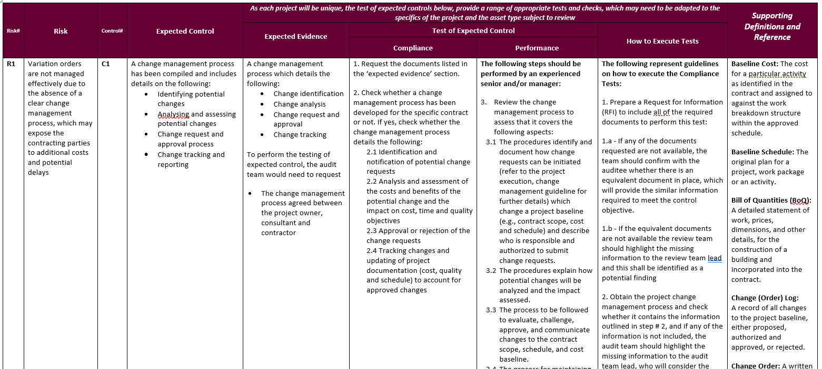
نظرة عامة على هيكلية برامج مراجعة المشاريع الرأسمالية
وصف الخطر ، مع نظرة ثاقبة على السبب والنتيجة
ملخص عن ضوابط الرقابة المتوقعة، المطلوبة لتخفيف المخاطر
نوع الأدلة الذي يجب أن يسعى المدقق للحصول عليها للتحقق من ضوابط الرقابة
اختبارات أساسية لتقييم الأداء والالتزام
العملية التي يجب على المدققين اتباعها لتنفيذ اختبارات التدقيق
السياق الداعم للمدقق عند تقييم المخاطر
25

Slide 27
برامج مراجعة العقود
برامج التدقيق
الالتزامات العامة
إدارة الجدول الزمني للعقود
المخاطر والتأمين
إقفال العقود
إدارة العقود
الرقابة على تكاليف العقود والدفعات
الفروق والتسويات
المطالبات والنزاعات
26

Slide 28
ما هي العناصر المدرجة في كل برنامج لمراجعة المشاريع الرأسمالية؟
المكونات المقيّمة
الأهداف
خطة إدارة التغيير
شروط وأحكام العقد
إدارة وعملية تتبع المطالبات والنزاعات
عملية حل النزاعات
التكاليف النهائية المتوقعة للإنهاء
تتمثل الأهداف الرئيسية من اختبار المطالبات والنزاعات فيما يلي:
توفير التأكيدات اللازمة بتوفر حوكمة محددة وعملية مناسبة لحماية مصالح الجهة الخاضعة (مثل الأمور التي تتعلق بتقييم، تخفيف وإدارة المطالبات) بالإضافة إلى توفير التأكيدات اللازمة بأنه يتم تنفيذ عمليات حل النزاعات بطريقة فعالة.
توفير التأكيدات اللازمة بأن العقد يتضمن تعليمات وتوجيهات مناسبة فيما يتعلق بمعالجة النزاعات والمطالبات في مراحل المشروع/الخدمات ذات العلاقة. كما أن العقد يوفر مواد تتضمن أحكام وتوجيهات صريحة للأطراف فيما يتعلق برفع وحل النزاعات وقت وقوعها أثناء تنفيذ المشروع/الخدمة.
27

Slide 29
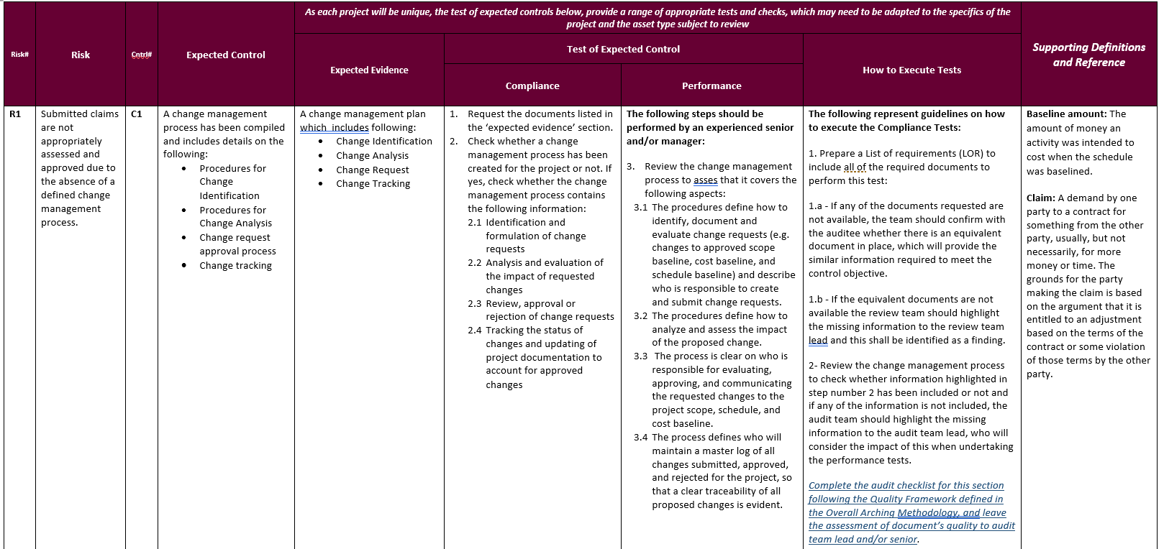
نظرة عامة على هيكلية برامج مراجعة المشاريع الرأسمالية
وصف الخطر ، مع نظرة ثاقبة على السبب والنتيجة
ملخص عن ضوابط الرقابة المتوقعة، المطلوبة لتخفيف المخاطر
نوع الأدلة الذي يجب أن يسعى المدقق للحصول عليها للتحقق من ضوابط الرقابة
اختبارات أساسية لتقييم الأداء والالتزام
العملية التي يجب على المدققين اتباعها لتنفيذ اختبارات التدقيق
السياق الداعم للمدقق عند تقييم المخاطر
28

Slide 30
برامج مراجعة العقود
برامج التدقيق
الالتزامات العامة
إدارة الجدول الزمني للعقود
المخاطر والتأمين
إقفال العقود
إدارة العقود
الرقابة على تكاليف العقود والدفعات
الفروق والتسويات
المطالبات والنزاعات
29

Slide 31
ما هي العناصر المدرجة في كل برنامج لمراجعة المشاريع الرأسمالية؟
المكونات المقيّمة
الأهداف
نظام ضمان الجودة
خطة إدارة الجودة
عمليات رفع التقارير والاتصالات
عملية التقاط وتخزين المعلومات والتصاميم والبيانات المتعلقة بالعقد
شروط وأحكام العقد
خطة الصحة والسلامة والأمن والبيئة وعملية الالتزام
عملية التزام الموظفين بالتزامات الرفاه
تتمثل الأهداف الرئيسية من اختبار الالتزامات العامة فيما يلي:
توفير التأكيدات اللازمة بأنه يتم تنفيذ الأعمال المتعاقد عليها وفقاً للاتفاقية الموقعة وأنها تتوافق مع المستوى المحدد من معايير الجودة/اتفاقيات مستوى الخدمة.
توفير التأكيدات اللازمة بتوفر إطار فعال للتقرير والاتصال بين جميع الجهات ذات العلاقة على مستوى العقد.
توفير التأكيدات اللازمة بتسجيل وحفظ كافة المعلومات والبيانات والمستندات ذات العلاقة بالعقد.
30

Slide 32
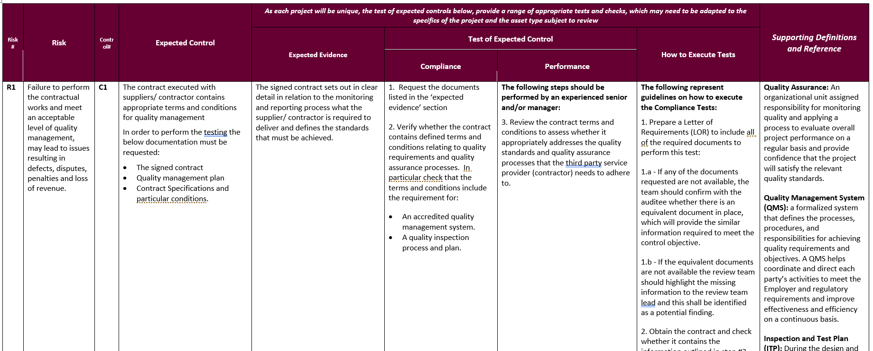
نظرة عامة على هيكلية برامج مراجعة المشاريع الرأسمالية
وصف الخطر ، مع نظرة ثاقبة على السبب والنتيجة
ملخص عن ضوابط الرقابة المتوقعة، المطلوبة لتخفيف المخاطر
نوع الأدلة الذي يجب أن يسعى المدقق للحصول عليها للتحقق من ضوابط الرقابة
اختبارات أساسية لتقييم الأداء والالتزام
العملية التي يجب على المدققين اتباعها لتنفيذ اختبارات التدقيق
السياق الداعم للمدقق عند تقييم المخاطر
31

Slide 33
برامج مراجعة العقود
برامج التدقيق
الالتزامات العامة
إدارة الجدول الزمني للعقود
المخاطر والتأمين
إقفال العقود
إدارة العقود
الرقابة على تكاليف العقود والدفعات
الفروق والتسويات
المطالبات والنزاعات
32

Slide 34
ما هي العناصر المدرجة في كل برنامج لمراجعة المشاريع الرأسمالية؟
المكونات المقيّمة
الأهداف
الموافقة على الجدول الزمني للعقد وتسليمه
عملية المراقبة ورفع تقارير بشأن الأداء مقابل الجدول الأساسي المعتمد
نمذجة المخاطر ذات العلاقة بالجدول الزمني
شروط وأحكام العقد
إجراء إعادة تحديد الجدول الزمني
تتمثل الأهداف الرئيسية من اختبار الجدول الزمني للعقود فيما يلي:
توفير التأكيدات اللازمة باستلام الجدول الأساسي واعتماده وفقاً لما هو محدد في العقد بالإضافة إلى التأكد من توافقه مع الجدول الزمني العام للمشروع.
تحديد ما إذا تم اعتماد التغييرات التي طرأت على الجدول الأساسي وفقاً لمصفوفة الصلاحيات المتبع بواسطة الجهة الخاضعة بالإضافة إلى التأكد من تحديث جدول العقد بالشكل المناسب بحيث يعكس التقدم الفعلي في المشروع.
توفير التأكيدات اللازمة بأنه يتم رفع تقارير بشأن الأداء في الوقت المناسب إلى صاحب العمل وإلى الأطراف الأخرى ذات العلاقة بالمشروع.
33

Slide 35
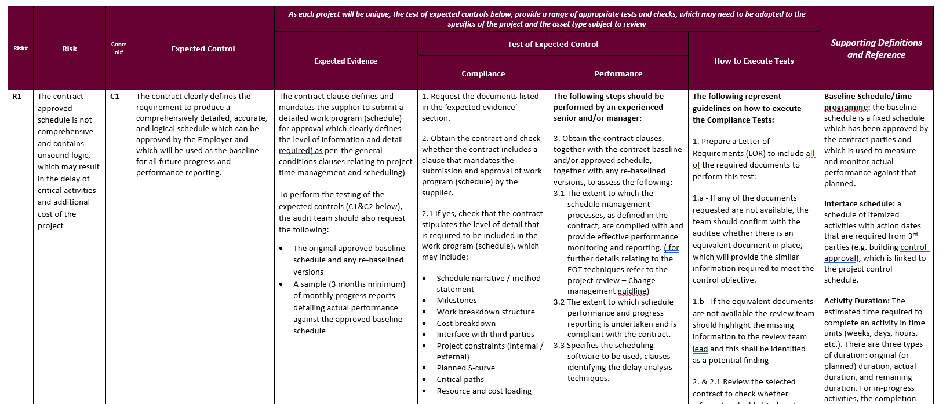
نظرة عامة على هيكلية برامج مراجعة المشاريع الرأسمالية
وصف الخطر ، مع نظرة ثاقبة على السبب والنتيجة
ملخص عن ضوابط الرقابة المتوقعة، المطلوبة لتخفيف المخاطر
نوع الأدلة الذي يجب أن يسعى المدقق للحصول عليها للتحقق من ضوابط الرقابة
اختبارات أساسية لتقييم الأداء والالتزام
العملية التي يجب على المدققين اتباعها لتنفيذ اختبارات التدقيق
السياق الداعم للمدقق عند تقييم المخاطر
34

Slide 36
برامج مراجعة العقود
برامج التدقيق
الالتزامات العامة
إدارة الجدول الزمني للعقود
المخاطر والتأمين
إقفال العقود
إدارة العقود
الرقابة على تكاليف العقود والدفعات
الفروق والتسويات
المطالبات والنزاعات
35

Slide 37
ما هي العناصر المدرجة في كل برنامج لمراجعة المشاريع الرأسمالية؟
المكونات المقيّمة
الأهداف
‌توافق الدفعة المقدمة والضمانات والكفالات وضمان حسن التنفيذ وضمان الدفعة المستبقة مع الشروط والأحكام التعاقدية
‌أنه تم إصدار الضمانات بشكل مناسب (متى ما تطلب الأمر) وفقا للشروط والأحكام التعاقدية
‌توافق مستوى ونوع التأمين التي يقدمها المقاول مع الشروط والأحكام التعاقدية
عملية إدارة المخاطر
تتمثل الأهداف الرئيسية من اختبار المخاطر والتأمين فيما يلي:
توفير التأكيدات اللازمة بتوفر الضمانات وفقاً للشروط والأحكام التعاقدية.
توفير التأكيدات اللازمة بتوفر عقود التأمين وأنها متوافقة مع الشروط والأحكام التعاقدية.
التأكد من توفر عملية لإدارة المخاطر وأنها فعالة.
36

Slide 38
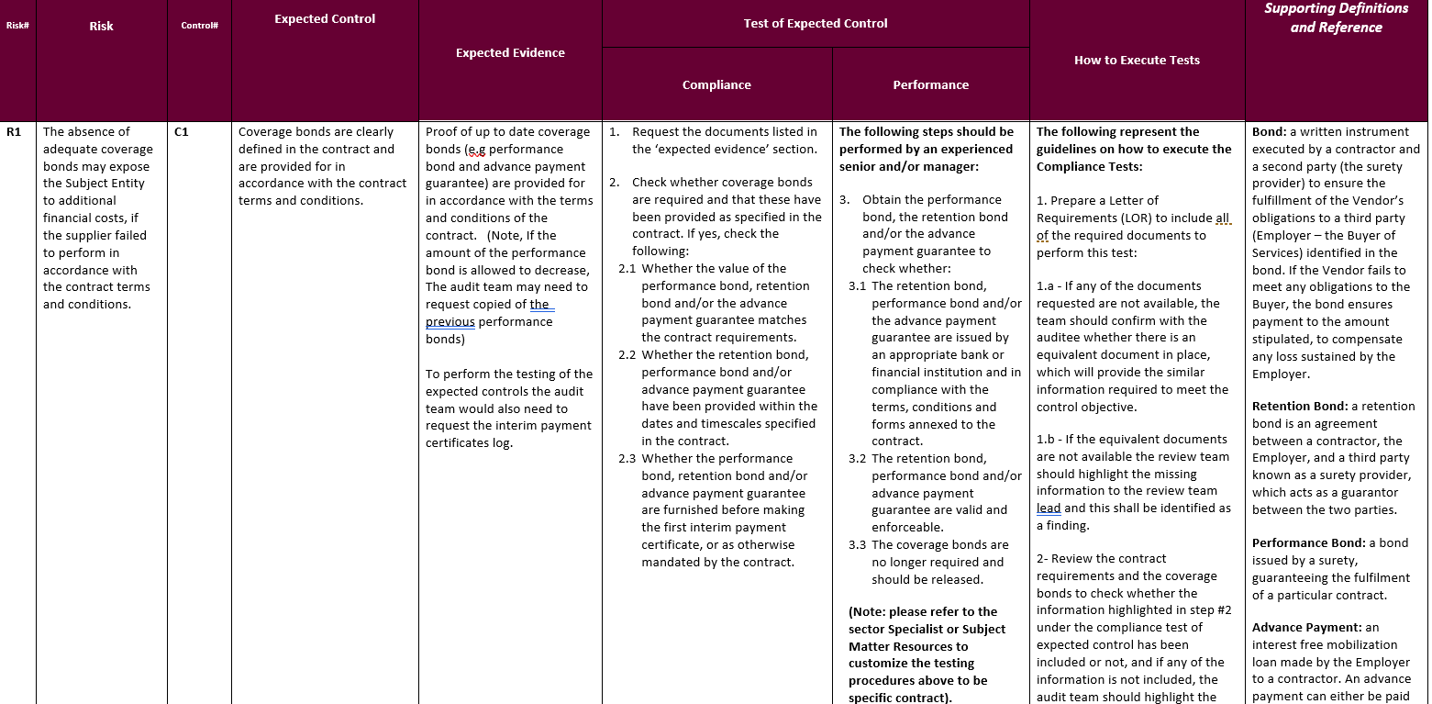
نظرة عامة على هيكلية برامج مراجعة المشاريع الرأسمالية
وصف الخطر ، مع نظرة ثاقبة على السبب والنتيجة
ملخص عن ضوابط الرقابة المتوقعة، المطلوبة لتخفيف المخاطر
نوع الأدلة الذي يجب أن يسعى المدقق للحصول عليها للتحقق من ضوابط الرقابة
اختبارات أساسية لتقييم الأداء والالتزام
العملية التي يجب على المدققين اتباعها لتنفيذ اختبارات التدقيق
السياق الداعم للمدقق عند تقييم المخاطر
37

Slide 39
برامج مراجعة العقود
برامج التدقيق
الالتزامات العامة
إدارة الجدول الزمني للعقود
المخاطر والتأمين
إقفال العقود
إدارة العقود
الرقابة على تكاليف العقود والدفعات
الفروق والتسويات
المطالبات والنزاعات
38

Slide 40
ما هي العناصر المدرجة في كل برنامج لمراجعة المشاريع الرأسمالية؟
المكونات المقيّمة
الأهداف
عملية تسوية الحساب الختامي
مطابقة تسوية الحساب الختامي مع الشروط والأحكام والأسعار المفصلة في العقد
دليل التسليم
تتمثل الأهداف الرئيسية من اختبار إقفال العقود فيما يلي:
توفير التأكيدات اللازمة على صحة وسريان واعتماد الدفعات النهائية التي يتم تنفيذها.
توفير التأكيدات اللازمة بتوافق ومواءمة العملية المتبعة في احتساب الحساب الختامي مع الشروط والأحكام والأسعار المتضمنة في العقد.
توفير التأكيدات اللازمة بتوفر دليل التسليم الذي يوفر المعلومات الشاملة ذات العلاقة باكتمال والتشغيل المستقبلي وصيانة وإدارة الأصول التي تم الانتهاء من تنفيذها.
39

Slide 41
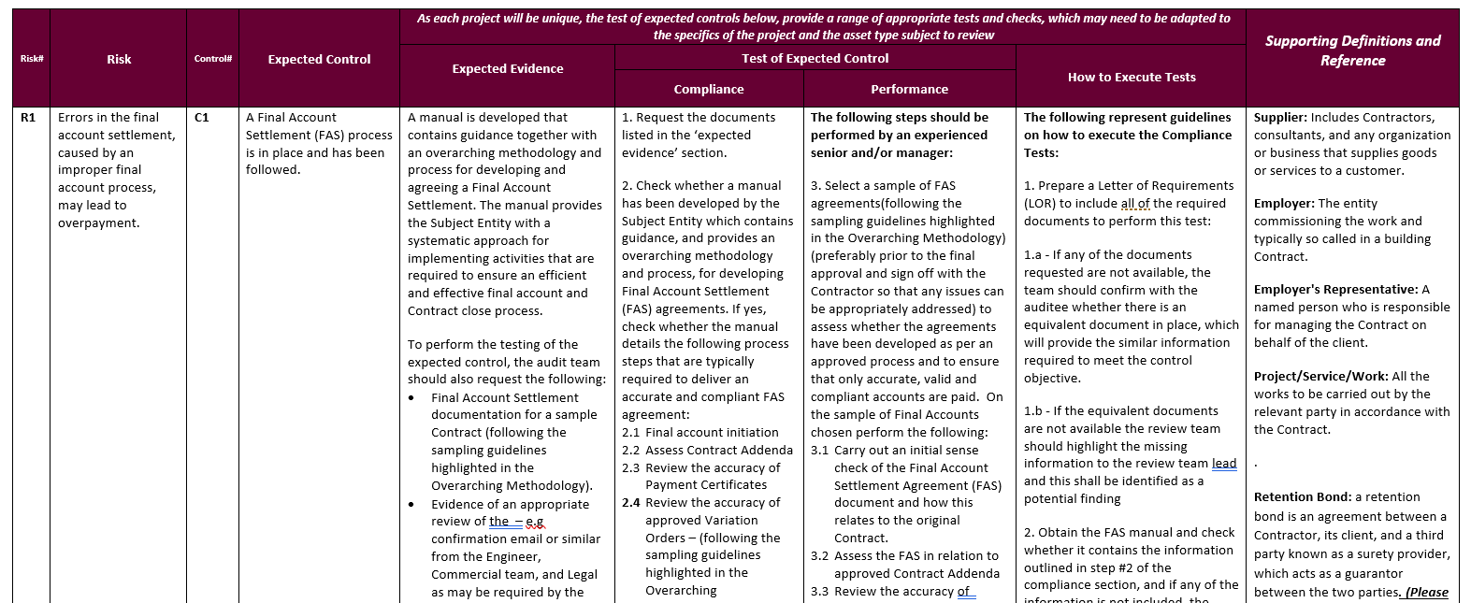
نظرة عامة على هيكلية برامج مراجعة المشاريع الرأسمالية
وصف الخطر ، مع نظرة ثاقبة على السبب والنتيجة
ملخص عن ضوابط الرقابة المتوقعة، المطلوبة لتخفيف المخاطر
نوع الأدلة الذي يجب أن يسعى المدقق للحصول عليها للتحقق من ضوابط الرقابة
اختبارات أساسية لتقييم الأداء والالتزام
العملية التي يجب على المدققين اتباعها لتنفيذ اختبارات التدقيق
السياق الداعم للمدقق عند تقييم المخاطر
40

Slide 42
4. برامج تدقيق المشروع

Slide 43
برامج تدقيق المشروع
يعرض الرسم أدناه برامج تدقيق المشروع وفقا لدورة حياة المشروع:
التشغيل التجريبي واستلام المشروع
الأعمال الإنشائية
المشتريات
إدارة عمليات التخطيط والتصميم
المفهوم والجدوى
خطة التشغيل التجريبي موجودة وقد تم الوفاء بجميع الالتزامات التعاقدية
توجد ضوابط قوية لإدارة المشروع والتي توفر التكلفة والوقت والجودة
توفر عملية الشراء قيمة مقابل المال ويتوافق نطاق المشروع مع حالة المشروع المعتمدة
بيئة ضوابط مراقبة فعّالة وخطط متبعة لإدارة مخاطر ومشاكل المشروع
حالة المشروع قوية وقد تم إجراء دراسات الجدوى
مراجعة المشروع – برامج التدقيق
التشغيل التجريبي
استلام المشروع
تقييم المشروع
إدارة التكاليف
الحوكمة ورفع التقارير
إدارة الجدول الزمني
إدارة التغيير
إدارة العلاقات
الصحة والسلامة والبيئة
إدارة المخاطر
اختيار المقاولون
إطار المشتريات
استراتيجية المشتريات وإطار العقود
خطة الموارد
خطة إدارة المخاطر
خطة إدارة المشروع
خطة إدارة التصاميم
البدء في تنفيذ المشروع
إطار الحوكمة
دراسة جدوى المشروع
42

Slide 44
برامج تدقيق المشروع
برامج التدقيق
المفهوم والجدوى
البدء في تنفيذ المشروع
إطار الحوكمة
دراسة جدوى المشروع
43

Slide 45
ما هي العناصر المدرجة في كل برنامج لمراجعة المشاريع الرأسمالية؟
المكونات المقيّمة
الأهداف
تجميع والموافقة على الملخص الاستراتيجي للمشروع
تجميع والموافقة على ملخص حالة المشروع
تتمثل الأهداف العامة من اختبار مرحلة البدء في تنفيذ المشروع (الإعداد للمشروع) فيما يلي:
توفير التأكيدات بأن متطلبات المشروع قد تم دراستها بشكل مناسب.
تقييم مدى ملاءمة وتوافق مبررات المشروع مع الاستراتيجية العامة للوزارة/الجهة الاقتصادية.
بتنفيذ إجراءات المراجعة، يجب أن يكون فريق التدقيق قادراً على تقييم مدى تحقق النتائج التالية من مرحلة البدء في تنفيذ المشروع:
مبررات تنفيذ المشروع، وفقاً لاحتياجات العمل (الحالية والمستقبلية) وتقييم التكلفة التقديرية للمشروع واحتمالات نجاحه، و
ملخص استراتيجي شامل (تقييم) وملخص حالة المشروع
44

Slide 46
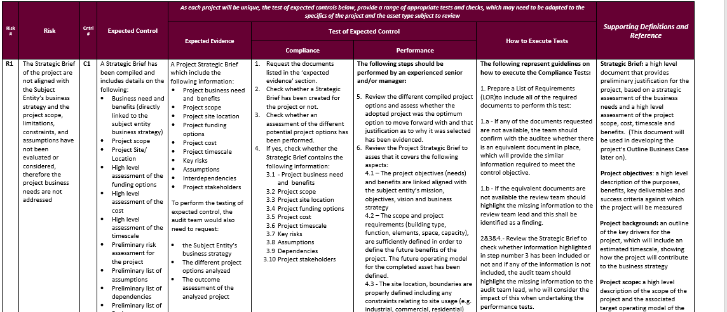
نظرة عامة على هيكلية برامج مراجعة المشاريع الرأسمالية
وصف الخطر ، مع نظرة ثاقبة على السبب والنتيجة
ملخص عن ضوابط الرقابة المتوقعة، المطلوبة لتخفيف المخاطر
نوع الأدلة الذي يجب أن يسعى المدقق للحصول عليها للتحقق من ضوابط الرقابة
اختبارات أساسية لتقييم الأداء والالتزام
العملية التي يجب على المدققين اتباعها لتنفيذ اختبارات التدقيق
السياق الداعم للمدقق عند تقييم المخاطر
45

Slide 47
برامج تدقيق المشروع
برامج التدقيق
المفهوم والجدوى
البدء في تنفيذ المشروع
إطار الحوكمة
دراسة جدوى المشروع
46

Slide 48
ما هي العناصر المدرجة في كل برنامج لمراجعة المشاريع الرأسمالية؟
المكونات المقيّمة
الأهداف
إطار حوكمة المشروع - مستويات المساءلة والملكية
إطار حوكمة المشروع - توزيع الصلاحيات
إطار حوكمة المشروع - التوافق بين الحوكمة المؤسسية واستراتيجية تنفيذ المشروع
إطار حوكمة المشروع - متطلبات الإفصاح ورفع التقارير
إطار إدارة المخاطر - المخاطر ذات العلاقة بالمشروع
إطار إدارة المخاطر - حجم المخاطر الطارئة (كيفما يتناسب)
إطار إدارة المخاطر - خطط تخفيف المخاطر وضوابط الرقابة المتبعة
إطار إدارة المخاطر - المخاطر المتبقية
إطار إدارة المخاطر - رفع التقارير ذات العلاقة بعمليات المخاطر والتواصل بشأنها
خطة وبروتوكولات التواصل - التواصل بين الجهات الرئيسية ذات العلاقة بالمشروع
خطة وبروتوكولات التواصل - الاجتماعات و تقويم التقارير
خطة وبروتوكولات التواصل - تقارير الأداء
تتمثل الأهداف الأساسية من اختبار إطار الحوكمة فيما يلي:
توفير التأكيد بملاءمة إطار الحوكمة وتوافق الإطار مع صعوبة المشروع بالإضافة إلى أنه تم تصميم الإطار وتوثيقه واعتماده بواسطة الأطراف المناسبة ذات العلاقة.
عند تنفيذ إجراءات الاختبار، يجب أن يكون فريق التدقيق قادراً على تقييم ما إذا كان إطار حوكمة المشروع:
يحدد المسؤوليات، بحيث يتم تحقيق أهداف المشروع بالإضافة إلى تحديد الملكية عن المخاطر ذات العلاقة بأهداف المشروع ،
يؤدي إلى فعالية اتخاذ القرار وتوزيع مستويات الصلاحية بشكل مناسب بغرض اتخاذ القرارات وتوزيع الالتزامات
47

Slide 49
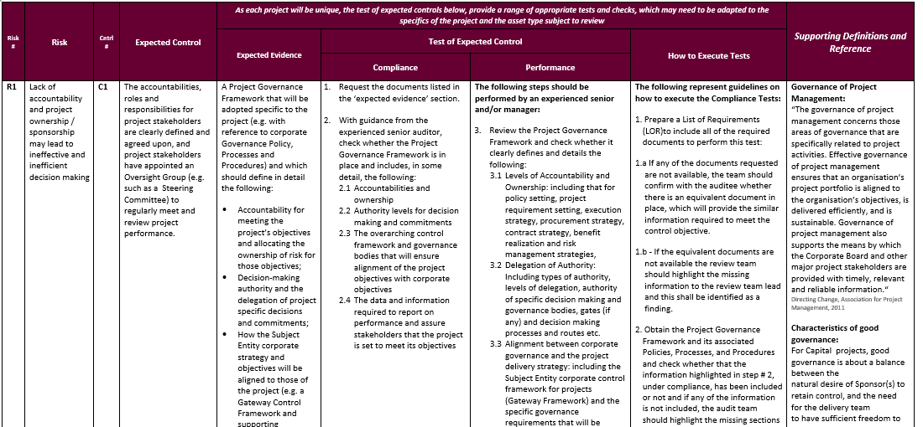
نظرة عامة على هيكلية برامج مراجعة المشاريع الرأسمالية
وصف الخطر ، مع نظرة ثاقبة على السبب والنتيجة
ملخص عن ضوابط الرقابة المتوقعة، المطلوبة لتخفيف المخاطر
نوع الأدلة الذي يجب أن يسعى المدقق للحصول عليها للتحقق من ضوابط الرقابة
اختبارات أساسية لتقييم الأداء والالتزام
العملية التي يجب على المدققين اتباعها لتنفيذ اختبارات التدقيق
السياق الداعم للمدقق عند تقييم المخاطر
48

Slide 50
برامج تدقيق المشروع
برامج التدقيق
المفهوم والجدوى
البدء في تنفيذ المشروع
إطار الحوكمة
دراسة جدوى المشروع
49

Slide 51
ما هي العناصر المدرجة في كل برنامج لمراجعة المشاريع الرأسمالية؟
المكونات المقيّمة
الأهداف
دراسة جدوى المشروع - الملخص التنفيذي
دراسة جدوى المشروع - الحالة الاستراتيجية
دراسة جدوى المشروع - الحالة الاقتصادية والمالية
دراسة جدوى المشروع - الحالة التجارية
دراسة جدوى المشروع - حالة الإدارة
دراسة جدوى المشروع - النتائج والتوصيات
جدوى المشروع - المراجعات
تتمثل الأهداف العامة من اختبار دراسة جدوى المشروع فيما يلي:
تقييم ما إذا كانت عملية إعداد واعتماد دراسات الجدوى للمشروع (المستخدمة لتدعيم حالة المشروع) قد تمت وفقاً للعمليات والإجراءات المتبعة بواسطة الجهة الخاضعة (الإعداد والاعتماد)
تقييم مدى توافق دراسات الجدوى مع حاجة العمل، وما إذا كان قد تم إعدادها بشكل مرضي وأنها توفر الطريقة المفضلة للمضي قدماً بحيث يتمكن الأطراف الرئيسية ذات العلاقة من اتخاذ القرار المناسب
50

Slide 52
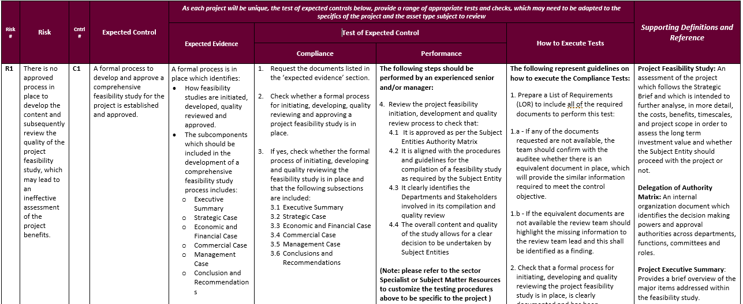
نظرة عامة على هيكلية برامج مراجعة المشاريع الرأسمالية
وصف الخطر ، مع نظرة ثاقبة على السبب والنتيجة
ملخص عن ضوابط الرقابة المتوقعة، المطلوبة لتخفيف المخاطر
نوع الأدلة الذي يجب أن يسعى المدقق للحصول عليها للتحقق من ضوابط الرقابة
اختبارات أساسية لتقييم الأداء والالتزام
العملية التي يجب على المدققين اتباعها لتنفيذ اختبارات التدقيق
السياق الداعم للمدقق عند تقييم المخاطر
51

Slide 53
برامج تدقيق المشروع
برامج التدقيق
إدارة عمليات التخطيط والتصميم
خطة الموارد
خطة إدارة المخاطر
خطة إدارة المشروع
خطة إدارة التصاميم
52

Slide 54
ما هي العناصر المدرجة في كل برنامج لمراجعة المشاريع الرأسمالية؟
المكونات المقيّمة
الأهداف
خطة الموارد - المتطلبات من الموارد الإدارية والقوة العاملة طوال دورة حياة المشروع
خطة الموارد - مستوى خبرات ومهارات تلك الموارد
خطة الموارد - الهيكل التنظيمي والموارد المطلوبة والتي تتضمن الأدوار والمسؤوليات
خطة الموارد - هوامش الإنتاجية والافتراضات ذات العلاقة بالموارد
خطة الموارد - المدد الزمنية والتواريخ التي يتعين توفير الموارد المطلوبة فيها
عملية تحديث خطة الموارد
تقارير سير المشروع
تتمثل الأهداف الرئيسية لاختبار خطة الموارد فيما يلي:
تقييم ما إذا كانت خطة الموارد المعمول بها شاملة بالشكل الذي يسمح بتنفيذ المشروع في الوقت المطلوب.
التأكيد على أن خطة الموارد تتضمن ما يلي:
أخذت الهيكل التنظيمي وخطوط الإشراف المتبعة بواسطة الجهة الخاضعة للرقابة بعين الاعتبار،
أنها تسمح بتجميع الموارد الصحيحة المطلوبة (سواء على المستوى الإداري أو القوة العاملة) التي ستقوم بتنفيذ المشروع بشكل فعال،
أنه تم جمع الخطة وفقاً لهوامش انتاجية صحيحة وقابل للتحقق (هوامش النشاط)،
أنه يتم مراجعتها وتحديثها بشكل دوري طوال دورة حياة المشروع لعكس الاحتياجات الموضوعة بالخطة مقابل الاحتياجات الفعلية،
أنها تحدد بشكل صحيح الموارد المطلوبة لإدارة الموقع بفعالية.
53

Slide 55
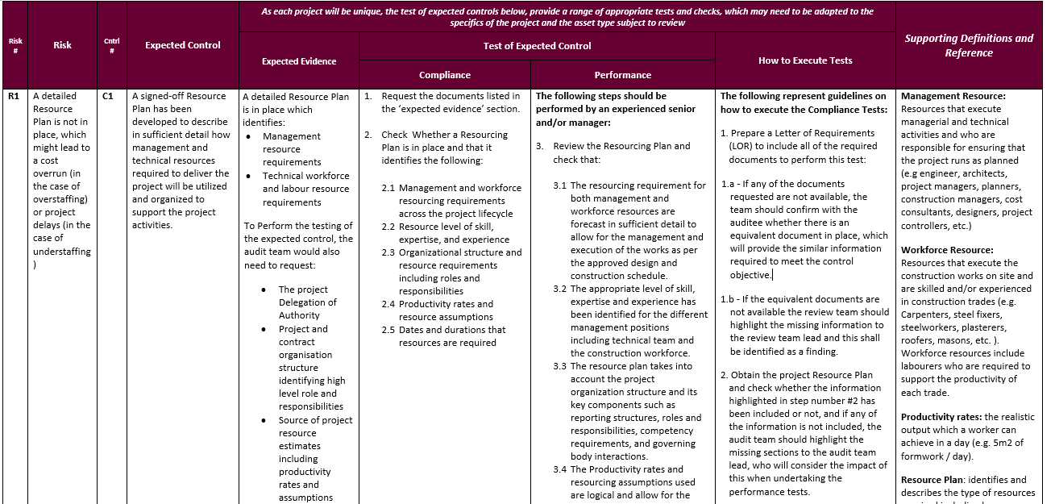
نظرة عامة على هيكلية برامج مراجعة المشاريع الرأسمالية
وصف الخطر ، مع نظرة ثاقبة على السبب والنتيجة
ملخص عن ضوابط الرقابة المتوقعة، المطلوبة لتخفيف المخاطر
نوع الأدلة الذي يجب أن يسعى المدقق للحصول عليها للتحقق من ضوابط الرقابة
اختبارات أساسية لتقييم الأداء والالتزام
العملية التي يجب على المدققين اتباعها لتنفيذ اختبارات التدقيق
السياق الداعم للمدقق عند تقييم المخاطر
54

Slide 56
برامج تدقيق المشروع
برامج التدقيق
إدارة عمليات التخطيط والتصميم
خطة الموارد
خطة إدارة المخاطر
خطة إدارة المشروع
خطة إدارة التصاميم
55

Slide 57
ما هي العناصر المدرجة في كل برنامج لمراجعة المشاريع الرأسمالية؟
المكونات المقيّمة
الأهداف
عملية وإجراءات إدارة المخاطر المؤسسية ERM
خطة إدارة المخاطر الخاصة بالمشروع
سجل شامل لمخاطر المشروع
عملية تقييم المخاطر
تحديد الأولويات وتوزيع المخاطر
تتمثل الأهداف الرئيسية من اختبار خطة إدارة المخاطر فيما يلي:
تقييم مدى توفر خطة شاملة لإدارة المخاطر بغرض تحديد وتصحيح و/أو إدارة المخاطر التي قد يتعرض لها المشروع (والتي تتضمن التهديدات والفرص) في الوقت المناسب.
تقييم مدى شمولية المخاطر التي تم تحديدها وخطط الاستجابة لتلك المخاطر والتأكد من أنها تساعد في تنفيذ المشروع بنجاح.
بتنفيذ إجراءات الاختبار، يجب أن يكون فريق التدقيق قادراً على التأكيد على أن مخاطر المشروع التي تم تحديدها:
تتعلق بوجه خاص بتنفيذ المشروع بنجاح
أنه يتم مراقبتها ورفع تقارير بشأنها بشكل دوري للمساعدة في اتخاذ إجراءات استباقية لإدارة المخاطر واتخاذ القرار
56

Slide 58
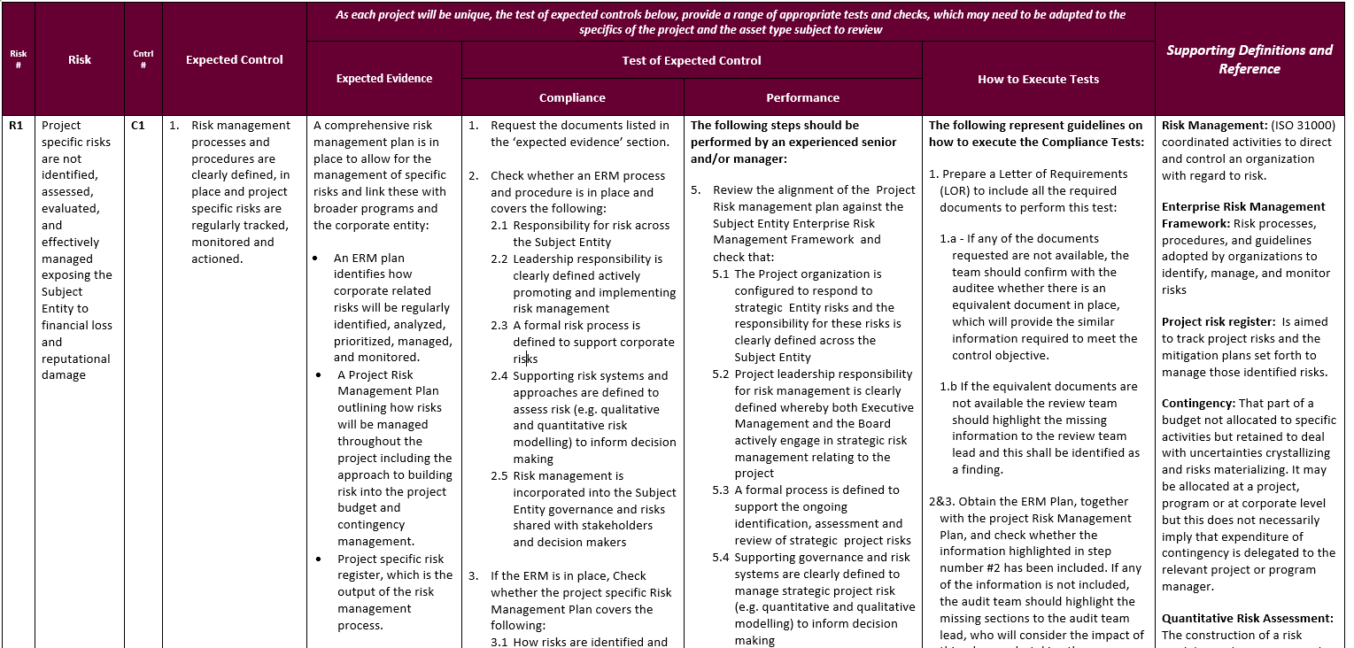
نظرة عامة على هيكلية برامج مراجعة المشاريع الرأسمالية
وصف الخطر ، مع نظرة ثاقبة على السبب والنتيجة
ملخص عن ضوابط الرقابة المتوقعة، المطلوبة لتخفيف المخاطر
نوع الأدلة الذي يجب أن يسعى المدقق للحصول عليها للتحقق من ضوابط الرقابة
اختبارات أساسية لتقييم الأداء والالتزام
العملية التي يجب على المدققين اتباعها لتنفيذ اختبارات التدقيق
السياق الداعم للمدقق عند تقييم المخاطر
57

Slide 59
برامج تدقيق المشروع
برامج التدقيق
إدارة عمليات التخطيط والتصميم
خطة الموارد
خطة إدارة المخاطر
خطة إدارة المشروع
خطة إدارة التصاميم
58

Slide 60
ما هي العناصر المدرجة في كل برنامج لمراجعة المشاريع الرأسمالية؟
المكونات المقيّمة
الأهداف
خطة إدارة المشروع - نطاق المشروع، الأهداف، الأولويات ونبذة عامة عن المشروع
خطة إدارة المشروع - المخاطر الهامة التي تواجه المشروع
خطة إدارة المشروع - الهيكل التنظيمي، الأدوار والمسؤوليات والأطراف الرئيسية ذات العلاقة
خطة إدارة المشروع - استراتيجية تنفيذ المشروع
خطة إدارة المشروع - إطار حوكمة المشروع وضوابط الرقابة ذات العلاقة
خطة إدارة المشروع - عمليات الاختبار، التشغيل التجريبي واستلام المشروع
تتمثل الأهداف الرئيسية من اختبار خطة إدارة المشروع فيما يلي:
تقييم مدى كفاية خطة إدارة المشروع لإدارة المشروع قيد التدقيق.
على فريق التدقيق التأكد من أن خطة إدارة المشروع:
تحدد بوضوح أهداف المشروع، أولويات المشروع، نبذة عامة عن المشروع والتي توفر تحديد نطاق المشروع كما تحدد عوامل النجاح الحاسمة
تحدد بوضوح المخاطر الرئيسية التي تواجه المشروع، الافتراضات، المشاكل والعلاقات المطلوب إدارتها من أجل تنفيذ المشروع بنجاح
تحدد الأطراف الرئيسية ذات العلاقة بالإضافة إلى تحديد أدوارهم ومسؤولياتهم في المشروع
59

Slide 61
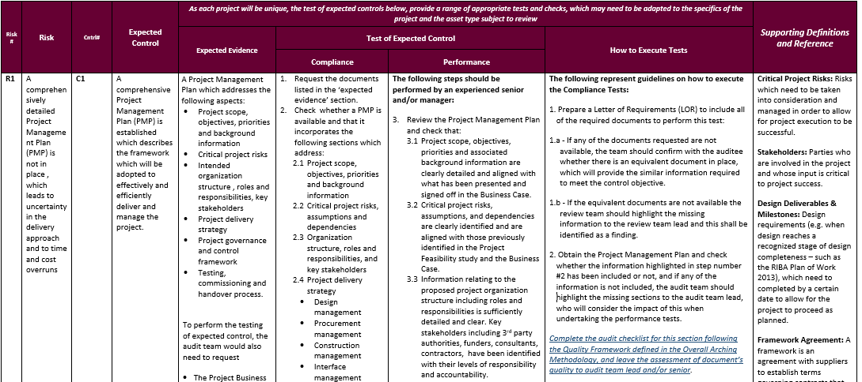
نظرة عامة على هيكلية برامج مراجعة المشاريع الرأسمالية
وصف الخطر ، مع نظرة ثاقبة على السبب والنتيجة
ملخص عن ضوابط الرقابة المتوقعة، المطلوبة لتخفيف المخاطر
نوع الأدلة الذي يجب أن يسعى المدقق للحصول عليها للتحقق من ضوابط الرقابة
اختبارات أساسية لتقييم الأداء والالتزام
العملية التي يجب على المدققين اتباعها لتنفيذ اختبارات التدقيق
السياق الداعم للمدقق عند تقييم المخاطر
60

Slide 62
برامج تدقيق المشروع
برامج التدقيق
إدارة عمليات التخطيط والتصميم
خطة الموارد
خطة إدارة المخاطر
خطة إدارة المشروع
خطة إدارة التصاميم
61

Slide 63
ما هي العناصر المدرجة في كل برنامج لمراجعة المشاريع الرأسمالية؟
المكونات المقيّمة
الأهداف
التصاميم المطلوبة للمشروع
عمليات وإجراءات تنفيذ التصاميم
خطة تكلفة تتناسب مع مرحلة التصميم
جدول زمني للتصاميم وخطة للموارد ذات العلاقة
جدول زمني لتنفيذ المشروع
عملية إدارة التغييرات التي تطرأ على التصاميم
مراقبة وتتبع التغييرات التي تطرأ على التصاميم
عملية إعداد ومراجعة التصاميم
تتمثل الأهداف الرئيسية من اختبار خطة إدارة التصاميم فيما يلي:
تقييم الكيفية المتبعة في تحديد وإعداد التصاميم المطلوبة ذات العلاقة بالمشروع في المراحل الأولية من المشروع.
تحديد مدى مراعاة نطاق التصاميم المطلوبة وتسلسل أعمال التصاميم في الجدول الزمني العام للمشروع.
62

Slide 64
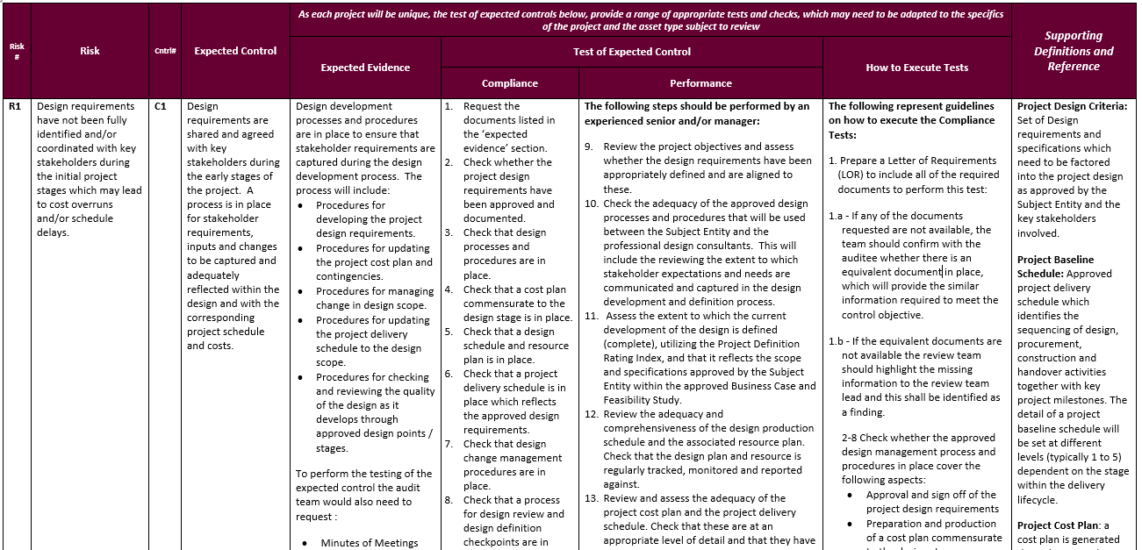
نظرة عامة على هيكلية برامج مراجعة المشاريع الرأسمالية
وصف الخطر ، مع نظرة ثاقبة على السبب والنتيجة
ملخص عن ضوابط الرقابة المتوقعة، المطلوبة لتخفيف المخاطر
نوع الأدلة الذي يجب أن يسعى المدقق للحصول عليها للتحقق من ضوابط الرقابة
اختبارات أساسية لتقييم الأداء والالتزام
العملية التي يجب على المدققين اتباعها لتنفيذ اختبارات التدقيق
السياق الداعم للمدقق عند تقييم المخاطر
63

Slide 65
برامج تدقيق المشروع
برامج التدقيق
المشتريات
اختيار المقاولون
إطار المشتريات
استراتيجية المشتريات وإطار العقود
64

Slide 66
ما هي العناصر المدرجة في كل برنامج لمراجعة المشاريع الرأسمالية؟
المكونات المقيّمة
الأهداف
منهجية التوقيت الأمثل للاستثمار في السوق
استراتيجية المشتريات وإطار العقود
قائمة مختصرة بمقدمي العطاءات المحتملين والمؤهلين
التقييم الفني والمالي للعطاءات
التعديلات التي تمت على المناقصة
اجتماعات الإيضاح التي تعقد بعد تقديم العطاءات
تقارير تقييم العطاءات والتوصيات
حفظ المستندات ذات العلاقة بالعطاءات المقدمة
تتمثل الأهداف الرئيسية من اختبار عملية اختيار المقاولين فيما يلي:
تقييم ما إذا كان قد تم اتباع إطار المشتريات المعمول به من قبل الجهة الخاضعة عند اختيار المقاولين من عدمه.
بتنفيذ إجراءات الاختبار، يكون باستطاعة فريق التدقيق تقييم ما إذا كان قد تم مراعاة ما يلي من عدمه عند اختيار المقاولين:
وقت اختيار المقاولين المحتملين للمشروع ومدى توافقه مع نموذج المشتريات المتبع في تنفيذ المشروع
جمع قائمة بالمقاولين المؤهلين والتي تم على أساسها الاتصال بمقدمي العطاءات المحتملين
جمع التقييمات الفنية والمالية وفقاً لإطار المشتريات المتبع
65

Slide 67
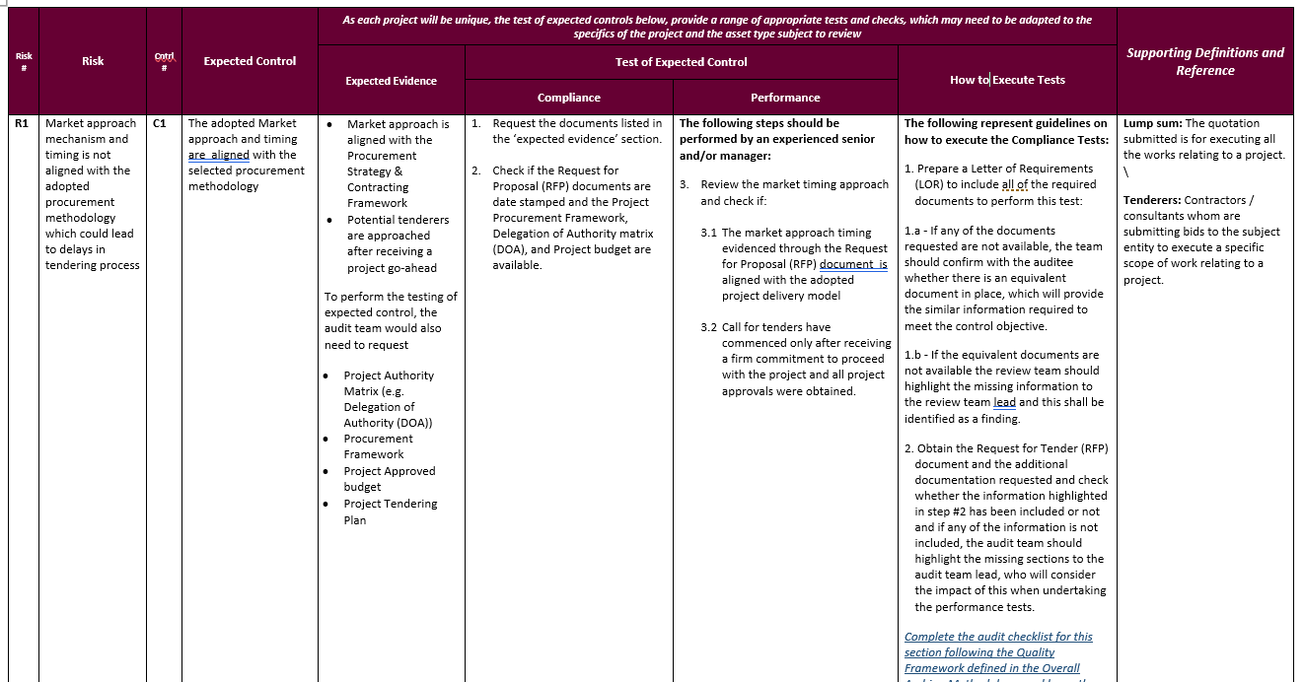
نظرة عامة على هيكلية برامج مراجعة المشاريع الرأسمالية
وصف الخطر ، مع نظرة ثاقبة على السبب والنتيجة
ملخص عن ضوابط الرقابة المتوقعة، المطلوبة لتخفيف المخاطر
نوع الأدلة الذي يجب أن يسعى المدقق للحصول عليها للتحقق من ضوابط الرقابة
اختبارات أساسية لتقييم الأداء والالتزام
العملية التي يجب على المدققين اتباعها لتنفيذ اختبارات التدقيق
السياق الداعم للمدقق عند تقييم المخاطر
66

Slide 68
برامج تدقيق المشروع
برامج التدقيق
المشتريات
اختيار المقاولون
إطار المشتريات
استراتيجية المشتريات وإطار العقود
67

Slide 69
ما هي العناصر المدرجة في كل برنامج لمراجعة المشاريع الرأسمالية؟
المكونات المقيّمة
الأهداف
التأهيل المسبق للمناقصة
مستندات طلب استدراج العروض
عدد العروض المطلوبة
الآلية المتبعة في تقييم العروض
الآلية المتبعة بعد التفاوض
ترسية المناقصة والآلية المتبعة في إدارة العقد
تتمثل الأهداف الرئيسية من اختبار إطار المشتريات فيما يلي:
تقييم مدى كفاية إطار المشتريات للمشروع.
بتنفيذ إجراءات الاختبار، يكون باستطاعة فريق التدقيق التأكيد على أن إطار المشتريات قد حدد ما يلي:
مدى كفاية عملية التأهيل المسبق لمقدمي العطاءات المحتملين ومدى توافقها مع نموذج تنفيذ المشروع.
عدد العروض المطلوبة للانتقال إلى عملية المشتريات.
الآلية التي سيتم اتباعها في حالة عدم ملاءمة مقدمي العطاءات الذين أبدوا رغبتهم للمشاركة في المشروع.
الآلية التي سيتم اتباعها لتقييم العروض المستلمة والمعايير المتبعة في توزيع الأوزان/درجات التقييم.
68

Slide 70
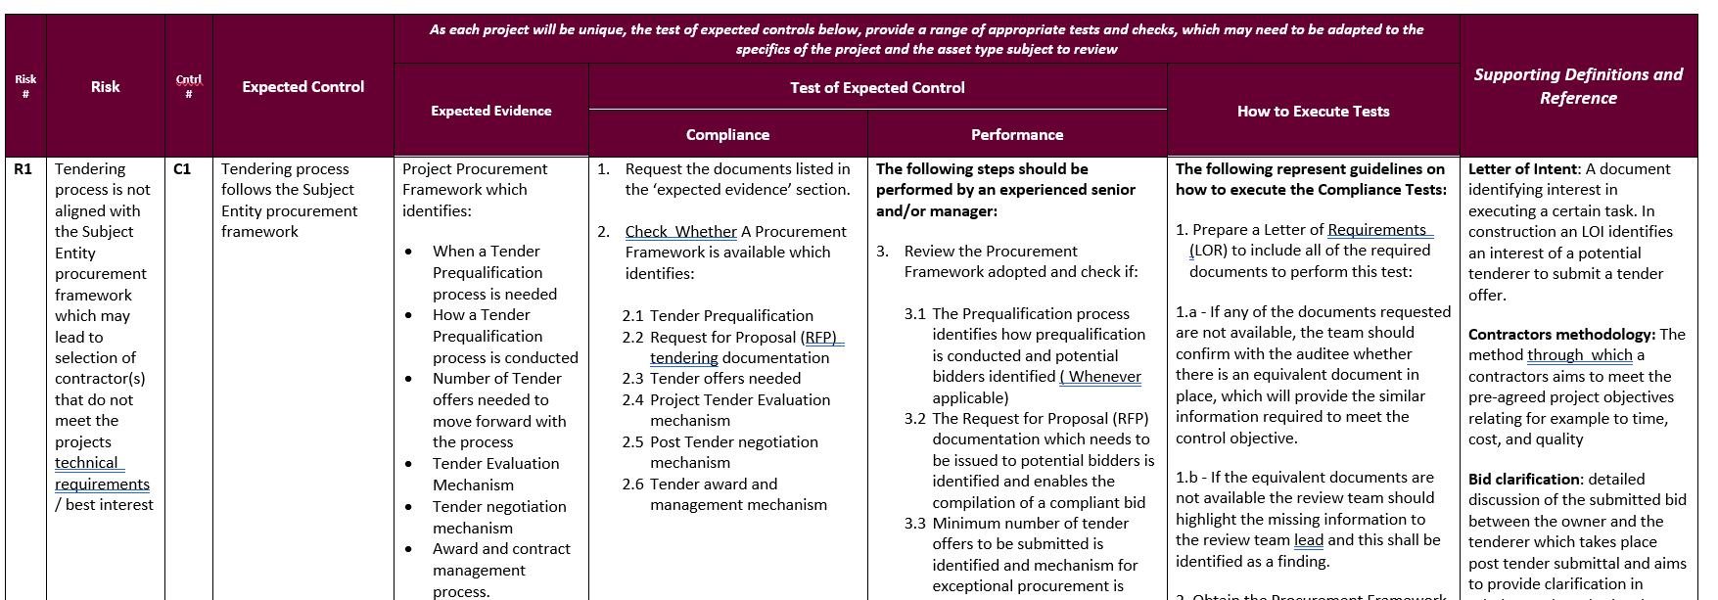
نظرة عامة على هيكلية برامج مراجعة المشاريع الرأسمالية
وصف الخطر ، مع نظرة ثاقبة على السبب والنتيجة
ملخص عن ضوابط الرقابة المتوقعة، المطلوبة لتخفيف المخاطر
نوع الأدلة الذي يجب أن يسعى المدقق للحصول عليها للتحقق من ضوابط الرقابة
اختبارات أساسية لتقييم الأداء والالتزام
العملية التي يجب على المدققين اتباعها لتنفيذ اختبارات التدقيق
السياق الداعم للمدقق عند تقييم المخاطر
69

Slide 71
برامج تدقيق المشروع
برامج التدقيق
المشتريات
اختيار المقاولون
إطار المشتريات
استراتيجية المشتريات وإطار العقود
70

Slide 72
ما هي العناصر المدرجة في كل برنامج لمراجعة المشاريع الرأسمالية؟
المكونات المقيّمة
الأهداف
استراتيجية المشتريات وإطار التعاقد المعتمدة
استراتيجية المشتريات وإطار التعاقد - نطاق المشروع
استراتيجية المشتريات وإطار التعاقد - متطلبات، قيود، وخصائص المشروع
استراتيجية المشتريات وإطار التعاقد - المخاطر وضوابط التخفيف
استراتيجية المشتريات وإطار التعاقد - الأطراف ذات العلاقة بالمشروع والقدرات التسويقية
استراتيجية المشتريات وإطار التعاقد - خيارات تنفيذ المشروع والخيار المفضل
استراتيجية المشتريات وإطار التعاقد - الجدول الزمني للمشتريات وتسلسل المشتريات
تتمثل الأهداف الرئيسية من اختبار استراتيجية المشتريات والعقود فيما يلي:
تقييم مدى كفاية استراتيجية المشتريات وإطار العقود لإدارة المشروع قيد التدقيق.
بتنفيذ إجراءات الاختبار، يكون باستطاعة فريق التدقيق التأكيد على تضمن استراتيجية المشتريات وإطار العقود ما يلي:
تحديد نطاق المشروع وأن الأطراف الرئيسية ذات العلاقة على دراية بأهداف المشروع
تحديد متطلبات المشروع التي ستحكم الطريقة التي سيتم بها تنفيذ المشروع بالإضافة إلى التأكيد على أن نموذج المشتريات قد أخذ نموذج التشغيل المستهدف ونموذج تنفيذ المشروع بعين الاعتبار
71

Slide 73
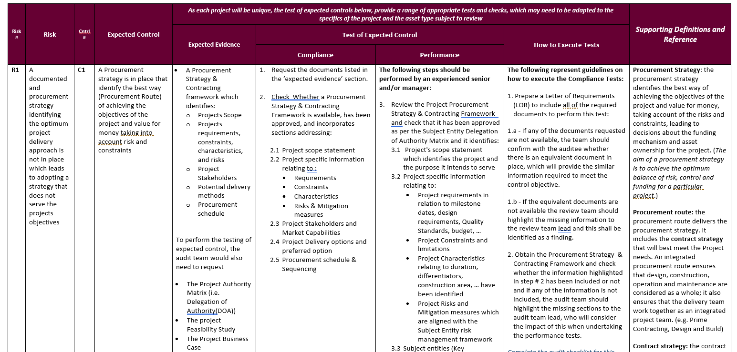
نظرة عامة على هيكلية برامج مراجعة المشاريع الرأسمالية
وصف الخطر ، مع نظرة ثاقبة على السبب والنتيجة
ملخص عن ضوابط الرقابة المتوقعة، المطلوبة لتخفيف المخاطر
نوع الأدلة الذي يجب أن يسعى المدقق للحصول عليها للتحقق من ضوابط الرقابة
اختبارات أساسية لتقييم الأداء والالتزام
العملية التي يجب على المدققين اتباعها لتنفيذ اختبارات التدقيق
السياق الداعم للمدقق عند تقييم المخاطر
72

Slide 74
برامج تدقيق المشروع
برامج التدقيق
الأعمال الإنشائية
إدارة التكاليف
الحوكمة ورفع التقارير
إدارة الجدول الزمني
إدارة التغيير
إدارة العلاقات
الصحة والسلامة والبيئة
إدارة المخاطر
73

Slide 75
ما هي العناصر المدرجة في كل برنامج لمراجعة المشاريع الرأسمالية؟
المكونات المقيّمة
الأهداف
إجراء إدارة التكاليف
تقارير بتكاليف المشروع
مخاطر المشروع
عملية الانخفاض في مخصصات الطوارئ
الموازنة الأساسية للمشروع، الموازنات الفعلية والمتوقعة
التكلفة النهائية المتوقعة
تقارير حالة المشروع
تتمثل الأهداف الرئيسية من اختبار إدارة التكاليف فيما يلي:
تقييم مدى ملاءمة تقارير التكلفة من حيث الهيكل، المدة الزمنية وقائمة التوزيع بغرض إدارة الجدول الزمني للمشروع قيد التدقيق.
بتنفيذ إجراءات الاختبار، فإنه بإمكان فريق التدقيق التأكيد على أن إطار إدارة التكاليف يتضمن ما يلي:
أنه تم إصدار تقارير التكلفة ذات العلاقة بقياس التكلفة الرئيسية للمشروع لدعم وتعزيز عملية اتخاذ القرار
أنها تسمح بتجميع التكلفة النهائية المتوقعة للمشروع AFC بشكل صحيح
أنها تسمح بقياس المخاطر التي تواجه المشروع وتضمين تلك المخاطر في التكلفة النهائية المتوقعة للمشروع
متابعة الانخفاض في مخصصات الطوارئ ورفع تقارير بهذا الشأن
74

Slide 76
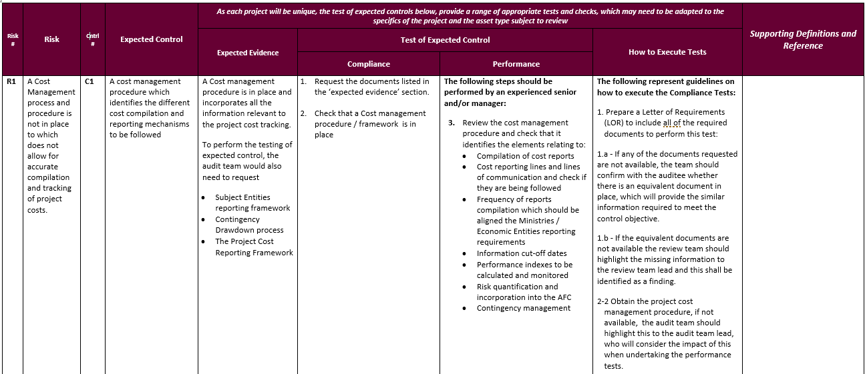
نظرة عامة على هيكلية برامج مراجعة المشاريع الرأسمالية
وصف الخطر ، مع نظرة ثاقبة على السبب والنتيجة
ملخص عن ضوابط الرقابة المتوقعة، المطلوبة لتخفيف المخاطر
نوع الأدلة الذي يجب أن يسعى المدقق للحصول عليها للتحقق من ضوابط الرقابة
اختبارات أساسية لتقييم الأداء والالتزام
العملية التي يجب على المدققين اتباعها لتنفيذ اختبارات التدقيق
السياق الداعم للمدقق عند تقييم المخاطر
75

Slide 77
برامج تدقيق المشروع
برامج التدقيق
الأعمال الإنشائية
إدارة التكاليف
الحوكمة ورفع التقارير
إدارة الجدول الزمني
إدارة التغيير
إدارة العلاقات
الصحة والسلامة والبيئة
إدارة المخاطر
76

Slide 78
ما هي العناصر المدرجة في كل برنامج لمراجعة المشاريع الرأسمالية؟
المكونات المقيّمة
الأهداف
خطة التواصل
تقارير أداء المشروع وتقويم رفع التقارير
نقاط الاجتماعات ذات العلاقة بحالة التقدم المحرز
توزيع الصلاحيات
مؤشرات الأداء الرئيسية
إطار إدارة المخاطر
إطار للحوكمة المؤسسية
تتمثل الأهداف الرئيسية من اختبار الحوكمة ورفع التقارير فيما يلي:
تقييم مدى كفاية إطار الحوكمة ورفع التقارير لإدارة المشروع الحالي.
بتنفيذ إجراءات الاختبار، فإنه بإمكان فريق التدقيق التأكيد على أن إطار الحوكمة ورفع التقارير:
يحدد خطة التواصل التي تتوافق مع الجهة الخاضعة، المشروع والمتطلبات التعاقدية والتي تسمح بتنفيذ عمليات التواصل بين الأطراف ذات العلاقة وفرق العمل المسؤولة عن التنفيذ
يحدد تقارير أداء المشروع والتأكد من القيام بتجميع تلك التقارير وفقاً للمتطلبات التعاقدية مع اتباع تقويم رفع التقارير
77

Slide 79
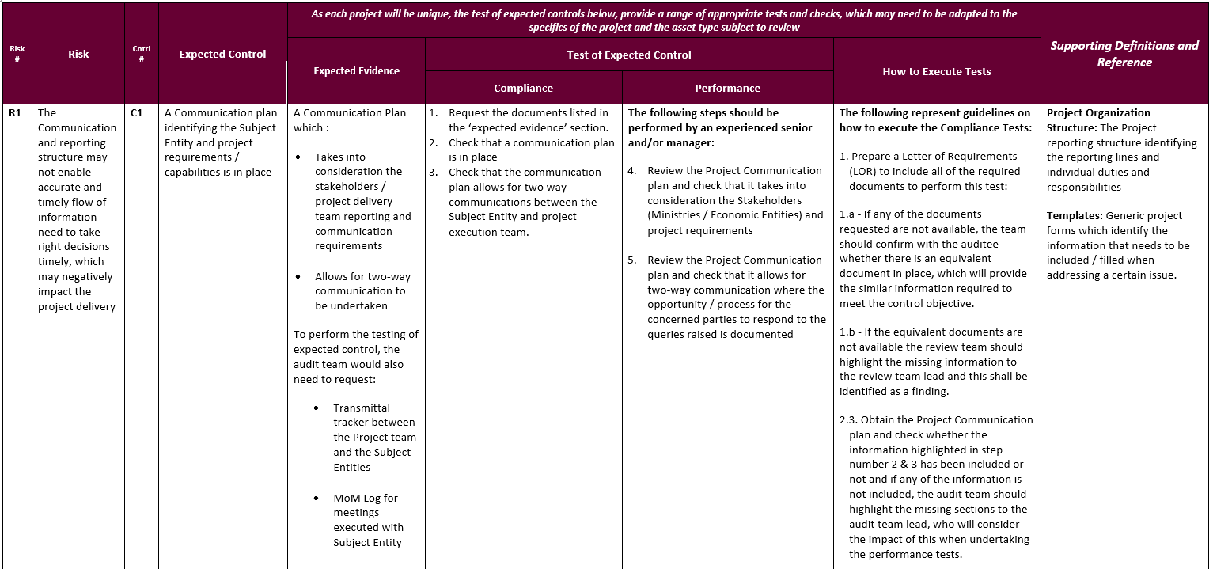
نظرة عامة على هيكلية برامج مراجعة المشاريع الرأسمالية
وصف الخطر ، مع نظرة ثاقبة على السبب والنتيجة
ملخص عن ضوابط الرقابة المتوقعة، المطلوبة لتخفيف المخاطر
نوع الأدلة الذي يجب أن يسعى المدقق للحصول عليها للتحقق من ضوابط الرقابة
اختبارات أساسية لتقييم الأداء والالتزام
العملية التي يجب على المدققين اتباعها لتنفيذ اختبارات التدقيق
السياق الداعم للمدقق عند تقييم المخاطر
78

Slide 80
برامج تدقيق المشروع
برامج التدقيق
الأعمال الإنشائية
إدارة التكاليف
الحوكمة ورفع التقارير
إدارة الجدول الزمني
إدارة التغيير
إدارة العلاقات
الصحة والسلامة والبيئة
إدارة المخاطر
79

Slide 81
ما هي العناصر المدرجة في كل برنامج لمراجعة المشاريع الرأسمالية؟
المكونات المقيّمة
الأهداف
الجدول الزمني الأساسي - هيكل تقسيم أعمال المشروع
الجدول الزمني الأساسي - تسلسل الأنشطة والمدد الزمنية
الجدول الزمني الأساسي - المعلومات التاريخية التي تم تجميعها من مشاريع مماثلة
الجدول الزمني الأساسي - قيود المشروع
الجدول الزمني الأساسي - افتراضات المشروع
الجداول الزمنية للمقاولين
الجدول الزمني المعدّل للمشروع
تقارير التقدم في تنفيذ المشروع - الأعمال المتضمنة في الخطة/الأعمال ذات القيمة المكتسبة
تقارير التقدم في تنفيذ المشروع - التواريخ الرئيسية ذات العلاقة بالأعمال الموضوعة بالخطة، الأعمال الفعلية والأعمال المتوقعة
تقارير التقدم في تنفيذ المشروع - مؤشر أداء الجدول الزمني
تقارير التقدم في تنفيذ المشروع - الموارد
تقارير التقدم في تنفيذ المشروع - الخطط المطلوب تحقيقها
تقارير التقدم في تنفيذ المشروع - المسار الحاسم للمشروع
تقارير التقدم في تنفيذ المشروع - تحليل الاتجاهات
تقارير التقدم في تنفيذ المشروع - المجالات ذات الأهمية
تتمثل الأهداف الرئيسية من اختبار إدارة الجدول الزمني فيما يلي:
تقييم مدى كفاية إطار إدارة الجدول الزمني لإدارة المشروع الحالي.
بتنفيذ إجراءات الاختبار، فإنه بإمكان فريق التدقيق التأكيد على أن الجدول الزمني الأساسي للمشروع:
متوفر وتم اعتماده وفقاً لمصفوفة توزيع الصلاحيات،
أخذ بعين الاعتبار هيكل تقسيم الأنشطة/تسلسل الأنشطة ومتطلبات المشروع ذات العلاقة،
أخذ بعين الاعتبار الخبرات المكتسبة من تنفيذ مشاريع مماثلة،
تم إعداده وفقاً للآلية المتبعة في تحديد المدد الزمنية للأنشطة ووفقاً لافتراضات الإنتاجية التي تم مراجعتها مع التقدم في تنفيذ مراحل المشروع.
80

Slide 82
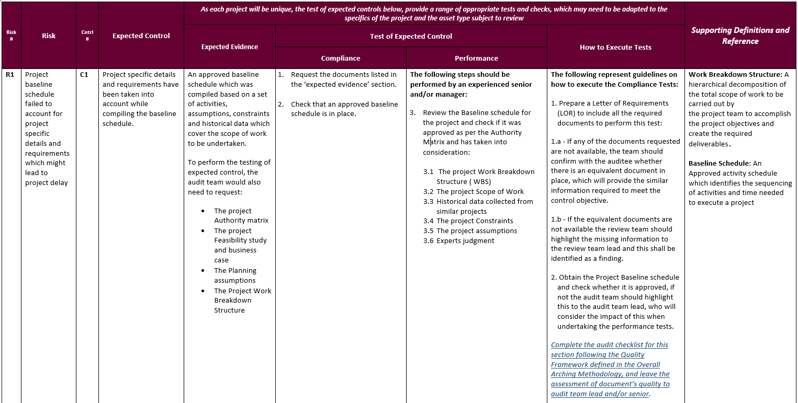
نظرة عامة على هيكلية برامج مراجعة المشاريع الرأسمالية
وصف الخطر ، مع نظرة ثاقبة على السبب والنتيجة
ملخص عن ضوابط الرقابة المتوقعة، المطلوبة لتخفيف المخاطر
نوع الأدلة الذي يجب أن يسعى المدقق للحصول عليها للتحقق من ضوابط الرقابة
اختبارات أساسية لتقييم الأداء والالتزام
العملية التي يجب على المدققين اتباعها لتنفيذ اختبارات التدقيق
السياق الداعم للمدقق عند تقييم المخاطر
81

Slide 83
برامج تدقيق المشروع
برامج التدقيق
الأعمال الإنشائية
إدارة التكاليف
الحوكمة ورفع التقارير
إدارة الجدول الزمني
إدارة التغيير
إدارة العلاقات
الصحة والسلامة والبيئة
إدارة المخاطر
82

Slide 84
ما هي العناصر المدرجة في كل برنامج لمراجعة المشاريع الرأسمالية؟
المكونات المقيّمة
الأهداف
إجراء إدارة التغييرات التي تطرأ على المشروع
سجل متابعة أوامر التغيير
مستندات إثبات أوامر التغيير
تتمثل الأهداف الرئيسية من اختبار إدارة التغيير فيما يلي:
تقييم مدى كفاية إطار إدارة التغيير لإدارة المشروع قيد التدقيق.
بتنفيذ إجراءات الاختبار، فإنه بإمكان فريق التدقيق التأكيد على أن إطار إدارة التغيير:
يتم تجميعه وفقاً لإطار أوامر التغيير المتبع بواسطة الجهة الخاضعة،
يتم متابعة ومراقبة المدة الزمنية المطلوبة للتغيير،
يتم توثيق المكونات الفرعية وأنه يشكل جزءً من عملية مراجعة أوامر التغيير.
83

Slide 85
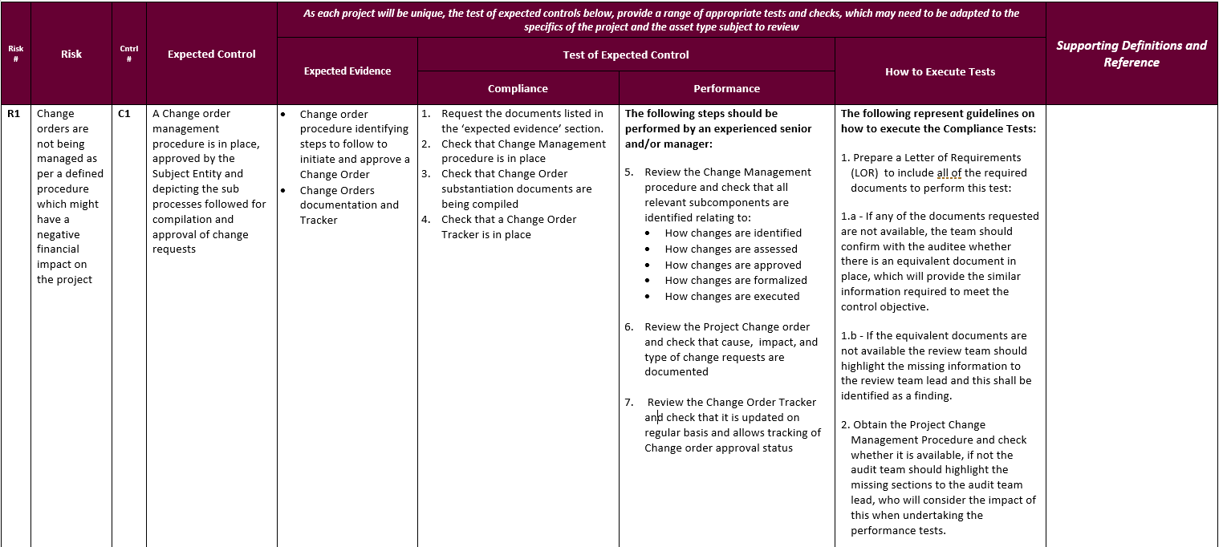
نظرة عامة على هيكلية برامج مراجعة المشاريع الرأسمالية
وصف الخطر ، مع نظرة ثاقبة على السبب والنتيجة
ملخص عن ضوابط الرقابة المتوقعة، المطلوبة لتخفيف المخاطر
نوع الأدلة الذي يجب أن يسعى المدقق للحصول عليها للتحقق من ضوابط الرقابة
اختبارات أساسية لتقييم الأداء والالتزام
العملية التي يجب على المدققين اتباعها لتنفيذ اختبارات التدقيق
السياق الداعم للمدقق عند تقييم المخاطر
84

Slide 86
برامج تدقيق المشروع
برامج التدقيق
الأعمال الإنشائية
إدارة التكاليف
الحوكمة ورفع التقارير
إدارة الجدول الزمني
إدارة التغيير
إدارة العلاقات
الصحة والسلامة والبيئة
إدارة المخاطر
85

Slide 87
ما هي العناصر المدرجة في كل برنامج لمراجعة المشاريع الرأسمالية؟
المكونات المقيّمة
الأهداف
خطة إدارة العلاقات
نماذج موحدة للعلاقات
سجل متابعة العلاقات
متطلبات/افتراضات العلاقات المتضمنة في دراسة جدوى/حالة عمل المشروع
تتمثل الأهداف الرئيسية من اختبار إدارة العلاقات فيما يلي:
تقييم مدى كفاية خطة إدارة العلاقات في إدارة المشروع.
بتنفيذ إجراءات الاختبار، فإنه بإمكان فريق التدقيق التأكيد على ما يلي:
أنه تم تحديد العلاقات المطلوبة من خلال خطة إدارة العلاقات التي تم اعتمادها بواسطة الجهة الخاضعة وفقاً لمصفوفة توزيع الصلاحيات
أن خطة إدارة العلاقات تحدد مشاركة الأطراف ذات العلاقة بالجهة الخاضعة في المشروع
أن خطة إدارة العلاقات تحدد المدراء المسؤولين عن العلاقات
86

Slide 88
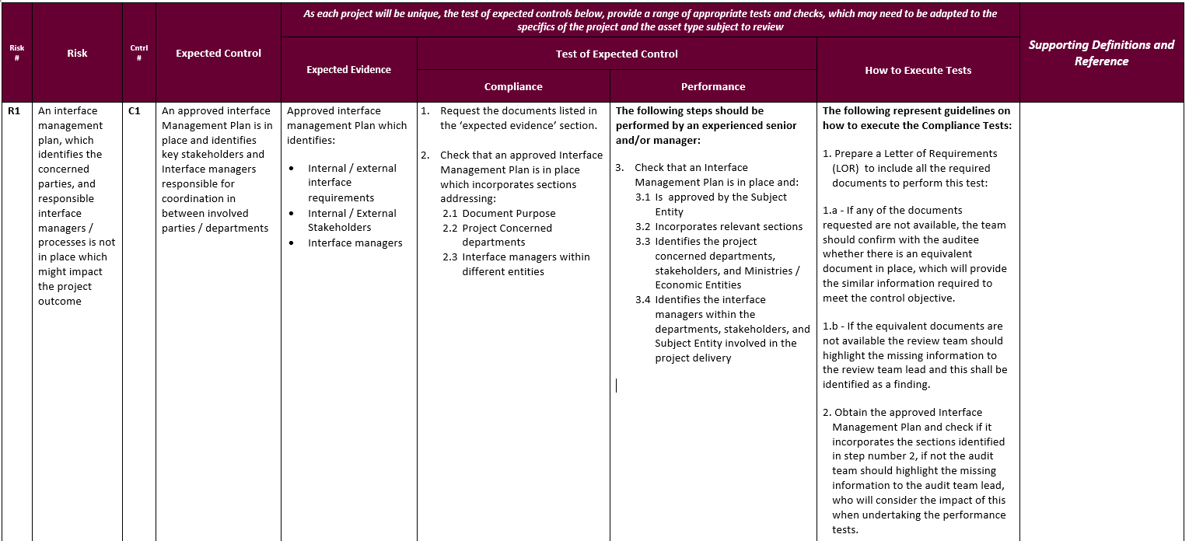
نظرة عامة على هيكلية برامج مراجعة المشاريع الرأسمالية
وصف الخطر ، مع نظرة ثاقبة على السبب والنتيجة
ملخص عن ضوابط الرقابة المتوقعة، المطلوبة لتخفيف المخاطر
نوع الأدلة الذي يجب أن يسعى المدقق للحصول عليها للتحقق من ضوابط الرقابة
اختبارات أساسية لتقييم الأداء والالتزام
العملية التي يجب على المدققين اتباعها لتنفيذ اختبارات التدقيق
السياق الداعم للمدقق عند تقييم المخاطر
87

Slide 89
برامج تدقيق المشروع
برامج التدقيق
الأعمال الإنشائية
إدارة التكاليف
الحوكمة ورفع التقارير
إدارة الجدول الزمني
إدارة التغيير
إدارة العلاقات
الصحة والسلامة والبيئة
إدارة المخاطر
88

Slide 90
ما هي العناصر المدرجة في كل برنامج لمراجعة المشاريع الرأسمالية؟
المكونات المقيّمة
الأهداف
خطة الصحة والسلامة والأمن والبيئة
المساءلة، الأدوار والمسؤوليات المتعلقة بالصحة والسلامة والأمن والبيئة
المتطلبات التعاقدية ذات العلاقة بالصحة والسلامة والأمن والبيئة
تقييم المخاطر
برنامج التدريب وبرنامج التوعية بالصحة والسلامة والأمن والبيئة
إعداد التقارير والتأكيد والتدقيق والمتابعة على عمليات وأنشطة الصحة والسلامة والأمن والبيئة
التزام العقد الموقع بقانون العمل القطري
سجل المشاكل ومتابعة الإجراءات
مراجعة والتدقيق على رفاهية العمال
تتمثل الأهداف الرئيسية من اختبار الالتزامات العامة فيما يلي:
التأكيد على أنه يتم إدارة المتطلبات الهامة والحاسمة ذات العلاقة بالصحة والسلامة والبيئة بالإضافة إلى تحديد المشاكل المرتبطة بها، رفع تقارير بشأنها وحلها في الوقت المناسب
التأكيد على أنه يتم تنفيذ الأعمال التعاقدية وفقاً للمعايير المتبعة بواسطة قانون العمل القطري
التأكيد على توفر برامج التدريب والأدلة ذات العلاقة بالصحة والسلامة والبيئة
التأكيد على أنه يتم الوفاء بكافة الالتزامات التعاقدية ذات العلاقة بالصحة والسلامة والبيئة
89

Slide 91
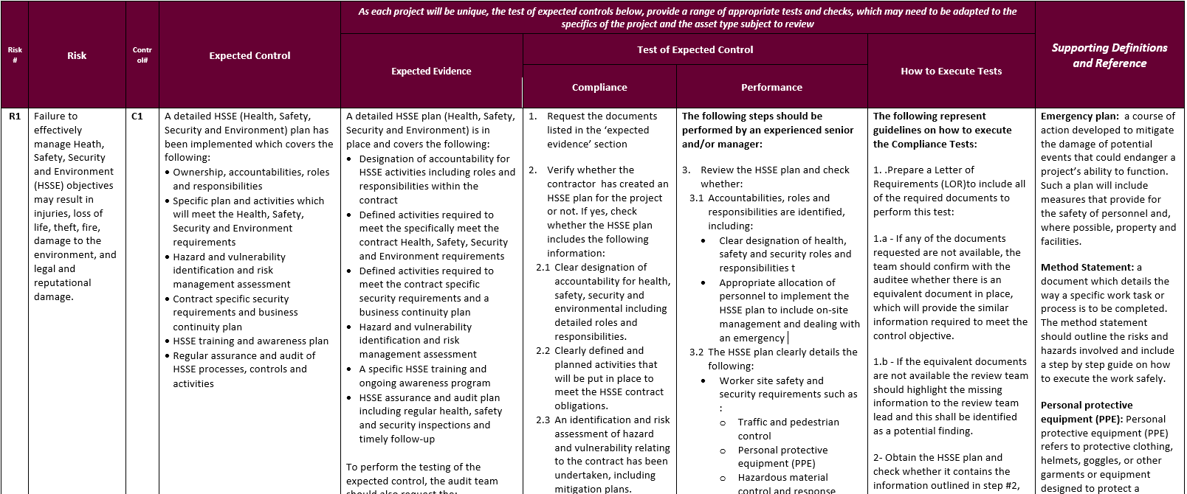
نظرة عامة على هيكلية برامج مراجعة المشاريع الرأسمالية
وصف الخطر ، مع نظرة ثاقبة على السبب والنتيجة
ملخص عن ضوابط الرقابة المتوقعة، المطلوبة لتخفيف المخاطر
نوع الأدلة الذي يجب أن يسعى المدقق للحصول عليها للتحقق من ضوابط الرقابة
اختبارات أساسية لتقييم الأداء والالتزام
العملية التي يجب على المدققين اتباعها لتنفيذ اختبارات التدقيق
السياق الداعم للمدقق عند تقييم المخاطر
90

Slide 92
برامج تدقيق المشروع
برامج التدقيق
الأعمال الإنشائية
إدارة التكاليف
الحوكمة ورفع التقارير
إدارة الجدول الزمني
إدارة التغيير
إدارة العلاقات
الصحة والسلامة والبيئة
إدارة المخاطر
91

Slide 93
ما هي العناصر المدرجة في كل برنامج لمراجعة المشاريع الرأسمالية؟
المكونات المقيّمة
الأهداف
خطة إدارة مخاطر المشروع
عملية اكتشاف المخاطر
التقييم النوعي للمخاطر
التقييم الكمي للمخاطر
خطط الاستجابة للمخاطر
خطط مراقبة المخاطر
تتمثل الأهداف الرئيسية من اختبار إدارة المخاطر فيما يلي:
تقييم مدى ملاءمة خطة إدارة المخاطر المتوفرة في إدارة المشروع قيد التدقيق.
بتنفيذ إجراءات الاختبار، فإنه بإمكان فريق التدقيق التأكيد على ما يلي:
تم اعتماد خطة إدارة المخاطر وفقاً لتوزيع الصلاحيات وأنها تتعلق بالمشروع الحالي
مشاركة الأطراف الرئيسية ذات العلاقة بالمشروع في عملية اكتشاف المخاطر
تنفيذ عملية اكتشاف المخاطر وفقاً لخطة إدارة المخاطر المعتمدة بالإضافة إلى أنه تم مراعاة مستندات المشروع وطبيعة المشروع
92

Slide 94
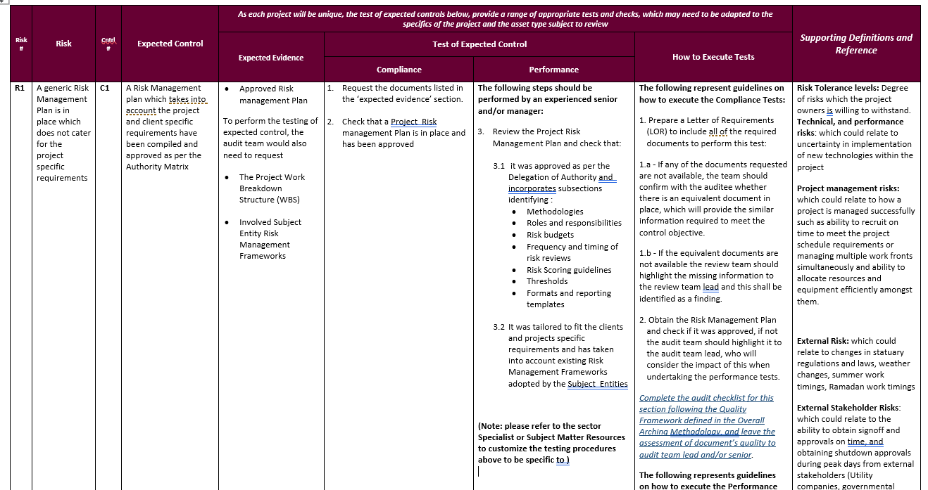
نظرة عامة على هيكلية برامج مراجعة المشاريع الرأسمالية
وصف الخطر ، مع نظرة ثاقبة على السبب والنتيجة
ملخص عن ضوابط الرقابة المتوقعة، المطلوبة لتخفيف المخاطر
نوع الأدلة الذي يجب أن يسعى المدقق للحصول عليها للتحقق من ضوابط الرقابة
اختبارات أساسية لتقييم الأداء والالتزام
العملية التي يجب على المدققين اتباعها لتنفيذ اختبارات التدقيق
السياق الداعم للمدقق عند تقييم المخاطر
93

Slide 95
برامج تدقيق المشروع
برامج التدقيق
التشغيل التجريبي واستلام المشروع
التشغيل التجريبي
استلام المشروع
تقييم المشروع
94

Slide 96
ما هي العناصر المدرجة في كل برنامج لمراجعة المشاريع الرأسمالية؟
المكونات المقيّمة
الأهداف
خطة التشغيل التجريبي
نطاق التشغيل التجريبي
مواصفات ومتطلبات التشغيل التجريبي
عملية إصدار شهادة استلام المشروع
مراجعة التصميمات والجدول الزمني
تقارير التشغيل التجريبي
مستندات المقاولين
دليل الأنظمة
أدلة التدريب
تتمثل الأهداف الرئيسية من التشغيل التجريبي فيما يلي:
تقييم مدى كفاية عملية التشغيل التجريبي لإدارة المشروع الخاضع للتدقيق.
بتنفيذ إجراءات الاختبار، يجب أن يكون فريق التدقيق قادراً على تقييم مدى تحقق النتائج التالية:
تحديد فريق التشغيل التجريبي خلال المراحل الأولى من المشروع وأنه تم أخذ منهجية التشغيل التجريبي بعين الاعتبار
تم أخذ نطاق وأنشطة التشغيل التجريبي بعين الاعتبار في الميزانيات/الجداول الزمنية وعند تنفيذ المشروع
تنفيذ عمليات المراجعة الدورية للتصميم/الجدول الزمني وأنها أخذت بعين الاعتبار متطلبات/أنشطة التشغيل التجريبي
95

Slide 97
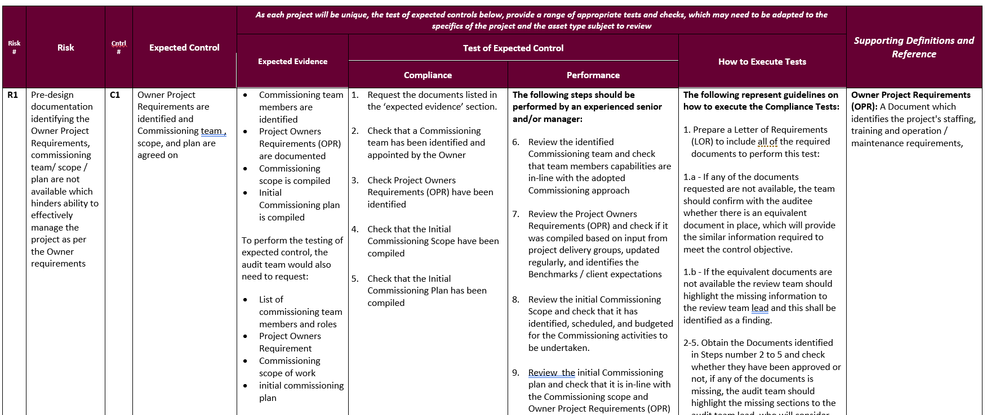
نظرة عامة على هيكلية برامج مراجعة المشاريع الرأسمالية
وصف الخطر ، مع نظرة ثاقبة على السبب والنتيجة
ملخص عن ضوابط الرقابة المتوقعة، المطلوبة لتخفيف المخاطر
نوع الأدلة الذي يجب أن يسعى المدقق للحصول عليها للتحقق من ضوابط الرقابة
اختبارات أساسية لتقييم الأداء والالتزام
العملية التي يجب على المدققين اتباعها لتنفيذ اختبارات التدقيق
السياق الداعم للمدقق عند تقييم المخاطر
96

Slide 98
برامج تدقيق المشروع
برامج التدقيق
التشغيل التجريبي واستلام المشروع
التشغيل التجريبي
استلام المشروع
تقييم المشروع
97

Slide 99
ما هي العناصر المدرجة في كل برنامج لمراجعة المشاريع الرأسمالية؟
المكونات المقيّمة
الأهداف
مستندات استلام المشروع - الخطوات المطلوبة ذات العلاقة بشهادة استلام المشروع
مستندات استلام المشروع - الفحص النهائي للمشروع
مستندات استلام المشروع - مستندات المشروع
مستندات استلام المشروع - التشغيل التجريبي والأعمال المتبقية
مستندات استلام المشروع - شهادة إنجاز المشروع
مستندات استلام المشروع - الموافقة على الأعمال
مستندات استلام المشروع - خطة صيانة المشروع
مستندات استلام المشروع - شهادة استلام المشروع
مستندات استلام المشروع - الدفعة النهائية
مستندات استلام المشروع - إشعار الانتهاء من أعمال المشروع
تتمثل الأهداف الرئيسية من اختبار عملية استلام المشروع فيما يلي:
التأكد من إعداد وجمع المستندات ذات العلاقة باستلام المشروع وفقاً للمتطلبات المتبعة بواسطة الجهة الخاضعة للرقابة.
بتنفيذ إجراءات الاختبار، يجب أن يكون فريق التدقيق قادراً على التأكد مما يلي:
أنه تم جمع كافة المستندات المطلوبة ذات العلاقة بإصدار شهادة استلام المشروع وجمع تقارير التشغيل التجريبي بالإضافة إلى حل كافة المعوقات والمشاكل القائمة
أنه تم جمع خطة صيانة المشروع وأنه تم إرسالها إلى الأطراف المعنية
أنه تم جمع أدلة التدريب
قيام الجهة الخاضعة للرقابة بإصدار الدفعة النهائية
98

Slide 100
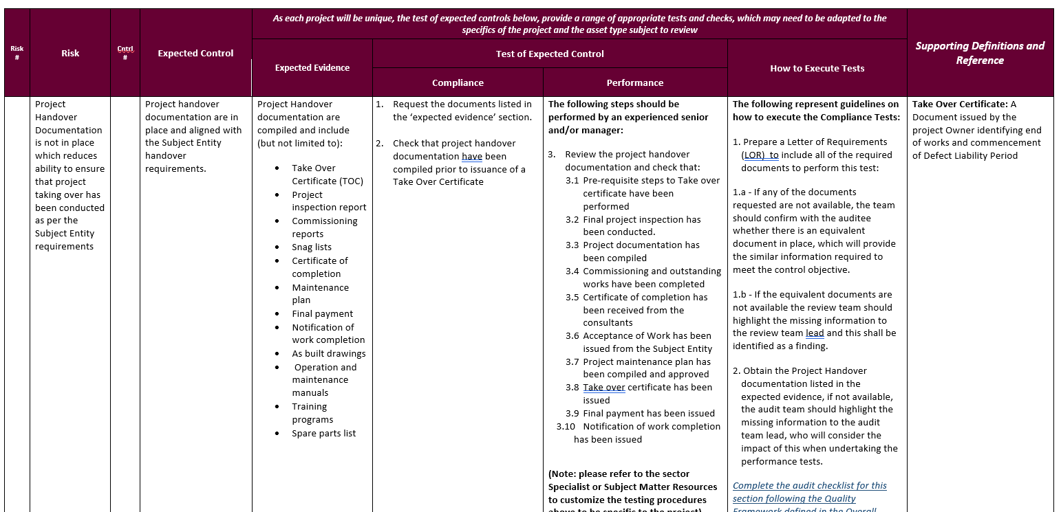
نظرة عامة على هيكلية برامج مراجعة المشاريع الرأسمالية
وصف الخطر ، مع نظرة ثاقبة على السبب والنتيجة
ملخص عن ضوابط الرقابة المتوقعة، المطلوبة لتخفيف المخاطر
نوع الأدلة الذي يجب أن يسعى المدقق للحصول عليها للتحقق من ضوابط الرقابة
اختبارات أساسية لتقييم الأداء والالتزام
العملية التي يجب على المدققين اتباعها لتنفيذ اختبارات التدقيق
السياق الداعم للمدقق عند تقييم المخاطر
99

Slide 101
برامج تدقيق المشروع
برامج التدقيق
التشغيل التجريبي واستلام المشروع
التشغيل التجريبي
استلام المشروع
تقييم المشروع
100

Slide 102
ما هي العناصر المدرجة في كل برنامج لمراجعة المشاريع الرأسمالية؟
المكونات المقيّمة
الأهداف
التقييم بعد الانتهاء من المشروع
تقييم المزايا العائدة على الأعمال
الدروس المستفادة والتوصيات للمشاريع المستقبلية
تقييم أداء المقاولين / الاستشاريين
توجيهات / إجراءات إدارة السجلات
تتمثل الأهداف الرئيسية من اختبار عملية تقييم المشروع فيما يلي:
التأكد من إعداد وجمع المستندات ذات العلاقة باستلام المشروع وفقاً للمتطلبات المتبعة بواسطة الوزارات / الجهات الاقتصادية.
بتنفيذ إجراءات الاختبار، يجب أن يكون فريق التدقيق قادراً على التأكد مما يلي:
تنفيذ عملية التقييم بنهاية المشروع
جمع وتوثيق الدروس المستفادة من المشروع
تنفيذ عملية تقييم المزايا العائدة من المشروع والتأكد من توافق المشروع مع الأهداف الأولية
تنفيذ عملية تقييم أداء المقاولين / الاستشاريين
101

Slide 103
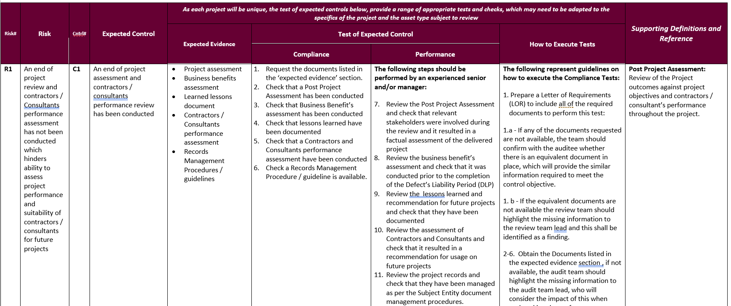
نظرة عامة على هيكلية برامج مراجعة المشاريع الرأسمالية
وصف الخطر ، مع نظرة ثاقبة على السبب والنتيجة
ملخص عن ضوابط الرقابة المتوقعة، المطلوبة لتخفيف المخاطر
نوع الأدلة الذي يجب أن يسعى المدقق للحصول عليها للتحقق من ضوابط الرقابة
اختبارات أساسية لتقييم الأداء والالتزام
العملية التي يجب على المدققين اتباعها لتنفيذ اختبارات التدقيق
السياق الداعم للمدقق عند تقييم المخاطر
102

Slide 104
5. برامج اضافية

Slide 105
ملحق D - وحدات إضافية

Slide 106
برامج إضافية
يتمثل الهدف من الرقابة على الجودة في تنفيذ مهام تدقيق شاملة على المواد المستخدمة في عمليات الإنشاء لضمان توافق المواد التي يتم استخدامها/التي سيتم استخدامها مع معايير الجودة المتبعة بدولة قطر.
بالنسبة للمشاريع التي هي في مرحلة الأعمال الإنشائية وما بعدها ، فإن فريق التدقيق مسؤول عن الحصول على جميع تقييمات أداء المشروع (PPA) للمشاريع التي تقع ضمن نطاق الجهة الخاضعة لتقييم أداء هذه المشاريع.
ستشكل نتائج كل من PPA و PRCA للجهة الخاضعة أساس خطة التدقيق للجهة الخاضعة لأنها ستوضح وتحدد أي مشروع سيخضع للتدقيق ، ومتى يجب إجراء التدقيق وما هي برامج تدقيق المشاريع الرأسمالية التي يجب أن تستخدم.
يتولى فريق التدقيق مسؤولية إكمال تقييم مستوى تعقيدات مخاطر المشروع (PRCA) للمشاريع الجارية لدى الجهة الخاضعة والتي تقع ضمن نطاق التدقيق الذي وافق عليه الرئيس لتقييم ملف مستوى تعقيدات المشاريع في المراحل الأولية لتنفيذ المشروع (المفهوم والجدوى، إدارة عمليات التخطيط والتصميم، والمشتريات). يجب تحديث ذلك في كل مرحلة من مراحل المشروع وصولا الى مرحلة الأعمال الإنشائية. سيساعد هذا فريق التدقيق على تحديد الأولوية ، على مستوى الجهة الخاضعة ، للمشروع الذي يجب أن يتم تدقيقه أولاً ، لأنه يسلط الضوء على مستوى تعقيدات المخاطر الحرجة للمشروع في المراحل الرئيسية للمشروع.
سيكون فريق التدقيق مسؤولاً عن تقييم نضج إدارة البرامج الحالي للجهة الخاضعة ، حسب الاقتضاء ، لتقييم مستوى النضج في إدارة البرامج المعقدة (مثل إدارة مشاريع متعددة) للجهة الخاضعة ، واستخدام نتائج تقييم النضج لتحديد أولويات خطة التدقيق للجهات الخاضعة للتدقيق ، لأنها توفر نظرة ثاقبة على القدرة والنضج العام للجهة الخاضعة لإدارة البرامج المعقدة.
اختبار / الرقابة على الجودة
تقييم أداء المشروع
تقييم مستوى تعقيدات مخاطر المشروع
نموذج نضج إدارة البرامج
QT
PPA
PRCA
PPM
105

Slide 107
برامج إضافية
QT
PPA
PRCA
PPM
لماذا هناك حاجة إلى نموذج نضج إدارة البرامج (PPM)؟
الغرض من نموذج النضج هو توفير تقييم شامل لنضج إدارة البرامج الحالي لدى الجهة. نموذج النضج هو إطار لمساعدة الجهات على تحسين العمليات والأنظمة وتوفير قدر أكبر من الاستمرارية وتوحيد سير العمليات والفعالية.
يقدم نموذج النضج أربعة مستويات على امتداد سلسلة النضج (أساسي ، قيد التطوير ، متطوّر ، وقيادي) ويحدد خارطة الطريق التي يمكن لبرامج المنظمات من خلالها تحديد استراتيجيات التحسين المستمر الخاصة بها.
يتم تطبيق نموذج النضج على البرامج المعقدة (على سبيل المثال ، إدارة مشاريع متعددة) ويوصي بمراجعة المستندات من ثلاثة (3) مشاريع على الأقل لتوفير مستوى معقول من الأدلة لتقييم ضوابط الرقابة الموجودة ومدى تطبيقها. على هذا الأساس ، ستقدم نتائج تقييم نضج إدارة البرامج نظرة ثاقبة للقدرة والنضج العام للجهة الخاضعة لإدارة البرامج المعقدة.
من الذي يجب أن ينجز نموذج نضج إدارة البرامج (PPM)؟
يمكن إجراء التقييم عن طريق:
فرد ، لديه معرفة مناسبة بسير عمليات وممارسات إدارة برامج الجهة.
مجموعة من الأشخاص المطلعين على برامج الجهة ، سواء بشكل فردي (مع الأجوبة مجمّعة ومتحقق منها) ، أو كفريق يساهم في ورشة عمل ميسرة.
من الأفضل إجراء التقييم كعملية جماعية. إن درجة التقييم الذاتي الفطري في عملية التقييم تعني أن التقييمات بالإجماع ، التي تعتمد على نطاق أوسع من المعرفة والتجارب ، تكون عمومًا أكثر دقة من التقييمات من فرد واحد. عند الانتهاء من التقييم ، يجب أن يتوصل المستخدم إلى إجماع حول مستوى النضج الحالي للبرنامج والذي سيشكل الأساس لتطوير الأهداف المستقبلية وتحسين مناقشات التخطيط.
106

Slide 108
برامج إضافية
QT
PPA
PRCA
PPM
كيف يتم إنجاز نموذج نضج إدارة البرامج (PPM)؟
يتم اختبار نموذج النضج على كل من ضوابط سير العمليات ومدى تطبيقها. يتألف نموذج النضج من 18 مجال وظيفي ، ينقسم بعضها إلى مجالات وظيفية فرعية. يتم اختبار كل مجال من خلال قائمة من الأسئلة لتقييم كل من ضوابط سير العمليات ومدى تطبيقها. منهجية التقييم هي كما يلي:
درجة التحكم في سير العملية في المجال الوظيفي
يُفترض أن تكون الأسئلة الواردة تحت هذا متساوية بالأهمية ويتم حساب متوسط الدرجات المجمعة لكل المجالات الوظيفية وفقًا لذلك. قد يتم استبعاد بعض الأسئلة ووضع علامة عليها بـ “NA" ، وبالتالي لا تحسب النتيجة الإجمالية الأسئلة التي تم استبعادها. يجب أن يكون المقيّم قادراً على تبرير سبب اتخاذ قرار الاستبعاد.
النتيجة الإجمالية على مستوى البرنامج
يتم احتساب النتيجة الإجمالية من خلال متوسط الدرجات المجمعة على المستوى الوظيفي.
درجة مدى التطبيق في المجال الوظيفي
قواعد الائتمان للأسئلة هي على النحو التالي:
0٪ إذا لم يتم اتباع سير العملية على الإطلاق.
50٪ - إذا تم اتباع سير العملية الموجود جزئيًا بمعنى أن ضوابط الرقابة لا تستخدم بشكل ملائم لتحقيق أفضل فائدة لمراجعة البرنامج / البرنامج الفرعي.
100٪ - إذا كان سير العملية مدعوم بأدلة كاملة على حسن تطبيقه والاستخدام الأمثل له.
في حالة وجود مجالات وظائف فرعية ضمن مجالات الوظائف الواحدة ، يجب تقييم مدى تطبيق كل وظيفة فرعية بشكل منفصل وافتراض أن الأسئلة متساوية بالأهمية.
Functional Areas | Process Control | Application
1 Governance and Reporting
1.1 Governance
1. Does the Subject Entity have a Delegation of Authority (DOA ) ? | Yes | Fully Followed
2. Does the Subject Entity have a standard roles & responsibilities for identified decision makers within Program/Sub-Program? | Yes | Fully Followed
3. Does the Program/Sub-Program have a tailored DOA for the Program/ Sub-program that's aligned with Subject Entity DOA? | Yes | Fully Followed
4. Does the Program/Sub-Program have a standard roles & responsibilities for decision making group within Subject Entity ? | Yes | Fully Followed
5. Dose the Program/Sub-Program have a Project specific DOA that’s aligned with the Program/ Sub-program DOA? | Yes | Fully Followed
6. Dose the Program/Sub-Program have a Project specific roles and responsibilities (R&R) for decision makers within the project, and R&R are inline with Program/ Sub-program R&R? | Yes | Fully Followed
7. Does the Program/Sub-Program have governance policy and procedures defined? | Yes | Fully Followed
8. Does the governance policies and procedures cover all the areas and specific to entity's areas of practice? | Yes | Fully Followed
9. Does the Program/Sub-Program have procedures to periodically review and update the different governance procedures ? | Yes | Fully Followed
10. Does the Program/Sub-Program have clear conflict of Interest (CoI) policy and procedures? | Yes | Fully Followed
1.2 Program Reporting:
Does the Program/ Sub-Program have a standardized and approved communication and reporting plans in place? | Yes | Partially Followed
Does the plans and procuedures define Program and Project Reporting Requirements along with the associated consultant and contractor reporting requirements? | Yes | Partially Followed
Do the reporting requirements cover all key areas ( Such as Progress, cost, quality, safety, interface, risk, etc. ) | Yes | Partially Followed
Are there process in place within the Program/Sub-Program to validate the different program/sub-program reports? | Yes | Partially Followed
Does the Program Reporting Requirements describe how key performance indicators are evaluated at project level and Aggregated to Program/sub-program level? | Yes | Partially Followed
النتيجة الإجمالية على مستوى المجال الوظيفي
يتم حساب النتيجة المركبة من كل من ضوابط سير العملية ومدى تطبيقها في مجال وظيفي واحد عن طريق ضرب النتيجة من وجود التحكم ومدى تطبيقه.
رسم توضيحي
النتائج - مستوى النضج
تفصيل | مستوى النضج
يشير مستوى النضج هذا إلى أن الجهة الخاضعة ليس لديها أو قليلة جدًا سير العمليات الموثقة التي تدير ضوابط الرقابة | أساسي
يشير مستوى النضج هذا إلى أن الجهة الخاضعة لديها بعض سير العمليات، ولكن العديد منها بحاجة إلى التطوير | قيد التطوير
يشير مستوى النضج هذا إلى أن الجهة الخاضعة لديها غالبية سير العمليات في مكانها وأنها مناسبة للغرض | متطوّر
يشير مستوى النضج هذا إلى أن الجهة الخاضعة لديها كافة ضوابط الرقابة المطلوبة ويتم تطبيق ضوابط الرقابة هذه باتساق دون استثناء | قيادي
يمكن ترجمة النتيجة المركبة من كل مجال وظيفي والنتيجة الإجمالية المركبة من كل برنامج / برنامج فرعي إلى أحد مستويات النضج الأربعة وفقًا للتفصيل المذكور أدناه:
0-33% - أساسي
33-66% - قيد التطوير
66-99% - متطوّر
100% - قيادي
107

Slide 109
برامج إضافية
QT
PPA
PRCA
PPM
لماذا هناك حاجة إلى تقييم مستوى تعقيدات مخاطر المشروع (PRCA)؟
سيحدد تقييم مستوى تعقيدات مخاطر المشروع (PRCA) عوامل التعقيدات التي قد تؤثر على تحقيق أهداف المشروع ، والأثر المترتب على ذلك إذا فشلت المبادرة في تحقيق أهدافها المتعلقة بالوقت ، التكلفة أو الجودة. مكونات تقييم مستوى تعقيدات مخاطر المشروع (PRCA) هي:
PRCA
تقييم الأثر المترتب تقييم استراتيجي مطلوب لتحديد الأثر المترتب في حال فشل المبادرة على تحقيق أهدافها المتعلقة بالوقت ، التكلفة أو الجودة. يستند هذا على التقييم الشامل لخمسة عوامل.
تقييم التعقيدات يوفر تقييم التعقيدات نظرة عامة وشاملة على التحديات والتعقيدات والمخاطر المتعلقة بتنفيذ مشروع بنى تحتية. يوفر تقييم مستوى تعقيدات مخاطر المشروع (PRCA) تركيزًا للمناقشة ودمج المعرفة الحالية من خلال النظر في مدى تعقيدات 10 عوامل تؤثر على نجاح أو فشل المشروع. يمكن بعد ذلك الاستجابة لهذه العوامل من أجل خلق بيئة تسليم للمشروع التي من المرجح أن تؤدي إلى نتيجة ناجحة.
108

Slide 110
برامج إضافية
QT
PPA
PRCA
PPM
متى يجب إنجاز تقييم مستوى تعقيدات مخاطر المشروع (PRCA)؟
يجب إنجاز تقييم مستوى تعقيدات مخاطر المشروع (PRCA) في مرحلة بدء المشروع ويجب تحديث ذلك في كل مرحلة من مراحل المشروع وصولا الى مرحلة الأعمال الإنشائية.
يؤدي إكمال تقييم مستوى تعقيدات مخاطر المشروع (PRCA) إلى إنشاء ملف تعريف يمكن أن يستخدمه راعي المشروع / مالك المشروع لتقييم إدارة المخاطر الكامنة وتقييم فعالية بيئة التسليم لإدارة مستوى المخاطر والتعقيدات ، طوال دورة حياة المشروع.
التشغيل التجريبي واستلام المشروع
الأعمال الإنشائية
المشتريات
إدارة عمليات التخطيط والتصميم
المفهوم والجدوى
PRCA
تقييم تفاعلي
تقييم استباقي
109

Slide 111
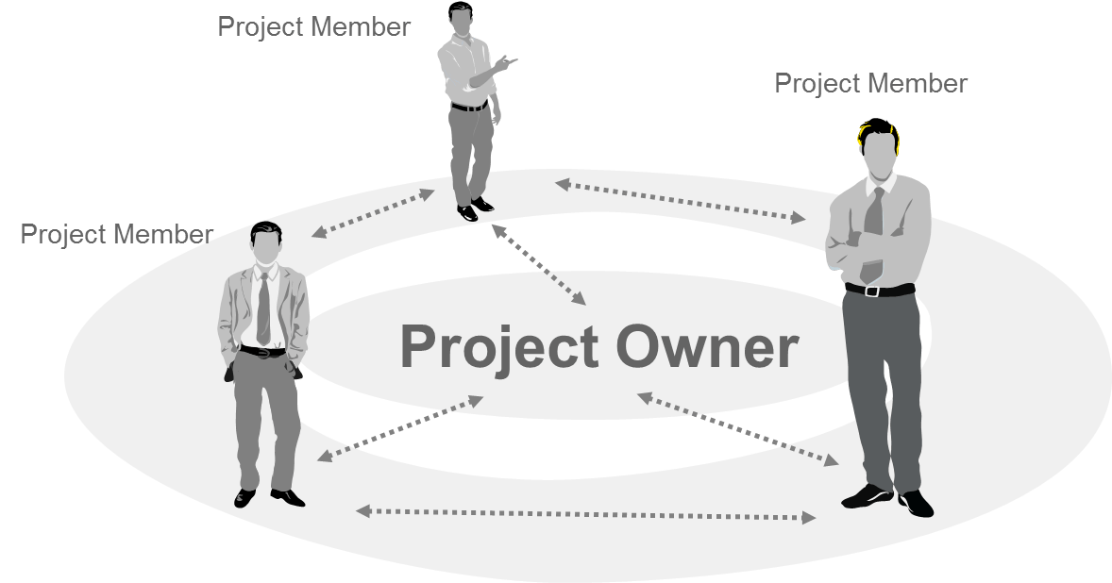
برامج إضافية
QT
PPA
PRCA
PPM
من الذي يجب أن ينجز تقييم مستوى تعقيدات مخاطر المشروع (PRCA)؟
يتحمل صاحب المشروع مسؤولية إنجاز تقييم مستوى تعقيدات مخاطر المشروع (PRCA). تتضمن مقاربات إتمام PRCA ما يلي:
بالتعاون - يقوم مالك المشروع بإجراء التقييم بالتعاون مع أعضاء فريق المشروع المعينين من أجل مشاركة المعرفة المكتسبة وتطوير فهم مشترك لتعقيدات المشروع ؛ أو
مرجعية واحدة - يكمل مالك المشروع ال PRCA ويشاركه بشكل منفصل مع الأعضاء المعينين في فريق المشروع لكسب أفكارهم.
110

Slide 112
برامج إضافية
QT
PPA
PRCA
PPM
كيف يتم إنجاز تقييم مستوى تعقيدات مخاطر المشروع (PRCA)؟
يقيّم تقييم التعقيدات 10 عوامل من تعقيدات المشروع ، كل منها سيكون له تأثير على التنفيذ الناجح للأهداف والنتائج الإجمالية للمشروع. ستساعد عوامل التعقيدات في تحديد التحديات المحتملة ومجالات الخطر. العوامل العشرة هي:
عوامل تقييم التعقيدات
القدرات التنظيمية
متطلبات واستقرار السياق العام
الأهمية الاستراتيجية
التأثير المالي والقيمة مقابل المال
أصحاب المصلحة / المؤثرون
مجموعة التخصصات والمهارات
استراتيجية العقود والمشتريات
التبعيات والروابط
تعقيدات التنفيذ
الترابط
111

Slide 113
برامج إضافية
QT
PPA
PRCA
PPM
كيف يتم إنجاز تقييم مستوى تعقيدات مخاطر المشروع (PRCA)؟ (تابع)
تقييم التعقيدات
تقييم تعقيدات المشروع
هناك 10 عوامل خطر و 50 عامل خطر فرعي يشكلون جزءًا من تقييم تعقيدات مخاطر المشروع. يحتوي كل عامل فرعي على درجة قصوى محتملة بحسب تصنيف مستوى التعقيدات:
Table 1: Rating Criteria
1 | Low Complexity
2 | Minor Complexity
3 | Moderate Complexity
4 | Major Complexity
5 | Extreme High Complexity
رسم توضيحي
تساوي درجة كل عامل فرعي التقييم الذي يتلقاه وفقًا ل Table 1. على سبيل المثال ، إذا تم تقييم عامل فرعي على أنه "Major" ، فسيحصل هذا العامل الفرعي على درجة 4. بعد ذلك ، يتم تقسيم الدرجة الإجمالية لجميع العوامل الفرعية على عدد العوامل الفرعية ضمن العامل الواحد للحصول على متوسط درجة العامل.
وفقًا للمثال أدناه ، تم تقسيم الدرجة الإجمالية لعامل الأهمية الاستراتيجية على عدد العوامل الفرعية تحت هذا العامل للحصول على متوسط الدرجة لعامل الأهمية الاستراتيجية.
Risk Factor |  | Sub Risk Factor | Score per Sub-factor |  | Number of Sub-factors | Total Score | Average Score
1 | Strategic Importance | How well and how clearly does the project align with the subject entity's mandate and strategic objectives? | 3 | Moderate | 4 | 13 | 3.25
 |  | How important is the project to the delivery of the sponsoring body’s policy, key strategic objectives or legal obligations? | 4 | Major
 |  | To what extent does the project success or failure impact on the general public? | 1 | Low
 |  | What is the level of attention that the project is likely to attract? | 5 | Extreme
رسم توضيحي
يتم بعد ذلك تقسيم إجمالي متوسط الدرجات ضمن كل عامل على إجمالي عدد العوامل لتوفير درجة مستوى التعقيدات الإجمالية. ثم يتم تطبيق ذلك على معايير التصنيف الموضحة في 2 Table لتحديد تصنيف مستوى التعقيدات العام للمشروع:
Rating | Rating Description | Score Range
1 | Low Complexity | 1-1.4
2 | Minor Complexity | 1.5 - 2.4
3 | Moderate Complexity | 2.5 - 3.4
4 | Major Complexity | 3.5 - 4.24
5 | Extreme Complexity | 4.25 - 5
رسم توضيحي
Table 2: Rating Criteria
112

Slide 114
برامج إضافية
QT
PPA
PRCA
PPM
كيف يتم إنجاز تقييم مستوى تعقيدات مخاطر المشروع (PRCA)؟ (تابع)
تقييم التعقيدات
رادار مستوى تعقيدات المخاطر
تحتوي الأدوات الداعمة لتقييم مستوى تعقيدات مخاطر المشروع (PRCA) على رادار مستوى تعقيدات المخاطر الذي يوضح درجة التعقيدات للعوامل العشرة (10) للمشروع. يمكن استخدام رادار مستوى تعقيدات المخاطر لتحديد العوامل ذات المستوى العالي من التعقيدات والتي تسمح لفريق تسليم المشروع بتقييم وتحديد ما إذا كان يمكن إدارة المخاطر الناتجة بشكل مناسب لضمان تنفيذ وتسليم المشروع بنجاح.
يتم استخدام الحلقة الحمراء لإظهار درجة التصنيف Moderate (3) . كل عامل داخل الحلقة الحمراء يكون أقل تعقيدًا بحيث يتراوح من Low (1) إلى Moderate (3) والعوامل خارج الحلقة الحمراء تظهر مستوى أعلى من التعقيدات بحيث يتراوح من Major (4) إلى Extreme (5)
رسم توضيحي
يتم استخدام عقد الرادار لتحديد أين تكون درجات التعقيدات وعوامل الخطورة عالية ولأصحاب المشروع للتحقق من وجود سعة وقدرة وضوابط رقابة كافية لإدارة تسليم المشروع بفعالية
113

Slide 115
برامج إضافية
QT
PPA
PRCA
PPM
كيف يتم إنجاز تقييم مستوى تعقيدات مخاطر المشروع (PRCA)؟ (تابع)
تقييم الأثر المترتب
بعد الانتهاء من تقييم مستوى تعقيدات المشروع ، يلزم إجراء تقييم استراتيجي للأثر المترتب في حال فشل المشروع في تحقيق أهدافه المتعلقة بالوقت، التكلفة أو الجودة. ويستند هذا على التقييم الشامل لخمسة عوامل. فيما يلي عينة من مقياس الأثر المترتب الذي تم اعتماده لإكمال ال PRCA :
Strategic Impact Area | Consequential Impact Rating Score
 | Low | Minor | Moderate | Major | Extreme
 | 1 | 2 | 3 | 4 | 5
Political | No political interest | Minimal political interest | As a prerequisite for rational policy initiative or manifesto commitment, an adequate level of on-going Ministerial or political interest. | As a prerequisite for major policy initiative or manifesto commitment, a high level of on-going Ministerial or political interest. | As a prerequisite for significant policy initiative or manifesto commitment, a very high level of on-going Ministerial or political interest. Likelihood of highest national interest, or equivalent strategic body interest.
Public | Failure/success would not have an impact on the reputation of the organisation. | Failure/success would have a minor impact on the reputation of the organisation. | Failure/success would have a moderate impact on the reputation of the organisation. Expectations of what is realistic and feasible will need to be relatively managed. | Failure/success would have a major impact on the reputation of the organisation. | Level of success/failure will have significant impact and consequence on the reputation of the organisation.
Financial | No exposure of public funds or additional financial burden. No financial impact from environment or social costs. no savings to be delivered. | Little exposure of public funds or additional financial burden. Minor financial impact from environment or social costs. Limited savings to be delivered. | Adequate exposure of public funds or additional financial burden. Moderate financial impact from environment or social costs. Typical savings to be delivered. | Major financial exposure of public funds, or additional financial burden. Major financial impact from environmental or social change. Major savings expected to be delivered. | Very significant financial exposure of public funds, or additional financial burden. Significant financial impact from environmental or social change. Very significant savings expected to be delivered.
Operational Business | No impact on the organisation’s administration, operations or staff. No impact on third party organisations. No changes to regulatory requirements. | Limited impact on the organisation’s administration, operations or staff. Minor impact on third party organisations. Minor changes to regulatory requirements. | Moderate impact on the organisation’s administration, operations or staff. Moderate impact on third party organisations. Moderate changes to regulatory requirements. | Major impact or additional burden on business or staff, on external commercial markets, regulations or trade. Major changes to regulatory requirements. | Significant impact or additional burden on business or staff, on external commercial markets, regulations or trade. The change is novel or contentious.
Dependencies | Stand alone - no dependency on, or for, other change initiatives, programmes or projects. | Slightly dependent on other legislation, programmes, projects or change initiatives for its successful delivery, and/or vice versa. | Relatively dependent on other legislation, programmes, projects or change initiatives for its successful delivery, and/or vice versa. | Highly dependent on other legislation, programmes, projects or change initiatives for its successful delivery, and/or vice versa. | Extremely dependent on other legislation, programmes, projects or change initiatives for its successful delivery, and/or vice versa.
رسم توضيحي
يتم احتساب مجموع نقاط تقييم الأثر المترتب بقسمة مجموع جميع الدرجات ضمن كل عامل على خمسة (5) ، والذي يمثل العدد الإجمالي للعوامل.*
* استخدم معايير التصنيف المذكورة في Slide 7 – Table 2
114

Slide 116
برامج إضافية
QT
PPA
PRCA
PPM
كيف يتم إنجاز تقييم مستوى تعقيدات مخاطر المشروع (PRCA)؟ (تابع)
تحليل الملف
بعد الانتهاء من تقييم الأثر المترتب وتقييم التعقيدات ، يمكن تحليل المخاطر الكامنة ومستوى التعقيدات لكل مشروع على مستوى الملف من أجل تشكيل أساس لخطة تدقيق المشاريع الرأسمالية.
يتم تحديد المخاطر الكامنة ومستوى التعقيدات لكل مشروع من خلال الدمج بين إجمالي درجة التنصيف لمستوى التعقيدات و إجمالي درجة التصنيف لتقييم الأداء كمل هو موضح أدناه في Figure 1 - التسلسل الهرمي للتعقيدات.
المشاريع التي يتم تقييمها على أنها معقدة للغاية ولها تأثير مترتب كبير في حالة فشل المشروع ، يجب رفعها وإعطائها أولوية التدقيق على المشاريع الأخرى.
Low Complexity & High Consequential Impact
High Complexity & High Consequential Impact
يعرض حجم الدائرة مؤشر الميزانية. يتم حساب مؤشر الميزانية لكل مشروع بتقسيم أساس تكلفة المشروع على قيمة الملف.
Overall Consequential Impact Rating
رسم توضيحي
Low Complexity & Low Consequential Impact
High Complexity & Low Consequential Impact
Overall Complexity Rating
Figure 1: Complexity Hierarchy
115

Slide 117
برامج إضافية
QT
PPA
PRCA
PPM
لماذا هناك حاجة إلى تقييم أداء المشروع (PPA)؟
بالإضافة إلى تقييم مستوى تعقيدات مخاطر المشروع (PRCA) ، فإن تقييم الأداء مطلوب لتقييم أداء المشاريع عند مرحلة الأعمال الإنشائية حتى مرحلة التشغيل التجريبي واستلام المشروع من أجل تشكيل أساس لخطة تدقيق المشاريع الرأسمالية.
تقييم الأداء هو منهجية تجمع بين التكلفة ، الجدول الزمني وقياسات الجودة لتقييم أداء المشروع وتقدمه. تدمج المنهجية خط النطاق الأساسي مع خط التكلفة الأساسي، جنبًا إلى جنب مع خط الجدول الزمني الأساسي ، لتشكيل خط أساس للأداء ، مما يساعد مالك المشروع على تقييم وقياس أداء المشروع وتقدمه. تستند المؤشرات على مبادئ الجدول الزمني المكتسب والمناهج المعمول بها لقياس وتتبع أداء المشاريع الرأسمالية.
متى يلزم تقييم أداء المشروع (PPA)؟
يجب إتمام تقييم أداء المشروع (PPA) خلال مرحلة الأعمال الإنشائية حتى مرحلة التشغيل التجريبي واستلام المشروع. يجب أن يقوم راعي المشروع بإجراء تقييم لأداء المشروع كل 3 أشهر. يؤدي إكمال تقييم أداء المشروع إلى إنشاء ملف تعريف يمكن أن يستخدمه راعي المشروع / مالك المشروع لتقييم وقياس أداء المشروع وتقدمه.
التشغيل التجريبي واستلام المشروع
الأعمال الإنشائية
المشتريات
إدارة عمليات التخطيط والتصميم
المفهوم والجدوى
PPA
تقييم تفاعلي
تقييم استباقي
116

Slide 118
برامج إضافية
QT
PPA
PRCA
PPM
من الذي يجب أن ينجز تقييم أداء المشروع (PPA)؟
يتحمل صاحب المشروع مسؤولية استكمال تقييم أداء المشروع (PPA). تشمل مناهج استكمال تقييم أداء المشروع على الحصول على المعلومات الضرورية من تقارير المشروع التي يجب إنتاجها كجزء من ضوابط المشروع الجيدة وإجراءات الحوكمة.
كيف يتم إنجاز تقييم أداء المشروع (PPA)؟
إنّ تقييم أداء المشروع هو تقنية لإدارة المشروع تتطلب تشكيل خط أساس متكامل يمكن من خلاله قياس الأداء طوال مدة المشروع. ستساعد مقاييس الأداء في تحديد مشاكل المشروع. مقاييس الأداء التسعة هي:
مقاييس الأداء
تأخير المشروع (PD)
تقرير عدم المطابقة (NCR)
اختلافات العقد (CV)
حاسبة معدل حوادث OSHA (OIR)
مؤشر الوفيات (FI)
تمديد الوقت (EOT)
مؤشر أداء التكلفة (CPI)
مؤشر أداء الجدول الزمني (SPI) (على أساس الجدول المكتسب)
مؤشر الأداء لإكمال المشروع (TCPI)
117

Slide 119
برامج إضافية
QT
PPA
PRCA
PPM
كيف يتم إنجاز تقييم أداء المشروع (PPA)؟ (تابع)
يحتوي كل مقياس على درجة قصوى ممكنة بناءً على قيمته.
Table 1: SPI Rating Criteria
Value Range | Rating | Rating Description | Clarification
Greater than 1.4 | 1 | Very Strong | Significantly ahead of schedule
Between 1.2 - 1.4 | 2 | Strong | Ahead of schedule
Between 0.9-1.2 | 3 | Expected | Project is slightly behind schedule or moderately ahead of schedule
Between 0.7-0.9 | 4 | Weak | Behind schedule
Less than 0.7 | 5 | Very Weak | Extremely behind schedule
Table 2: CPI Rating Criteria
Value Range | Rating | Rating Description | Clarification
Greater than 1.4 | 1 | Very Strong | Current Contract Value is greatly under the original budgeted amount for work accomplished
Between 1.2 - 1.4 | 2 | Strong | Current Contract Value is under the project Orignal Budgeted amount
Between 0.9-1.2 | 3 | Expected | The Current Contract Value is exactly the same as the project Original Budget
Between 0.7-0.9 | 4 | Weak | Current Contract Value is over the project Original Budgeted amount
Less than 0.7 | 5 | Very Weak | Current Contract Value is extremely over the project Original Budgeted amount
Table 3: Contract Variations (CV) Rating Criteria
Value Range | Rating | Rating Description | Clarification
Less than 2% | 1 | Very Strong | Absolute value of Variation Orders (VOs) is low relative to the project Original Ocntract Value
Between 2% and 4.9% | 2 | Strong | Absolute value of VOs is Minor relative to the project Original Contract Value
Between 5% - 9.9% | 3 | Expected | Absolute value of VOs is moderate relative to the project Original Contract Value
Between 10% - 15% | 4 | Weak | Absolute value of VOs is Major relative to the project Original Contract Value
Greater than 15% | 5 | Very Weak | Absolute value of VOs is Extreme relative to the project Original Contract Value
رسم توضيحي
يتم بعد ذلك تقسيم إجمالي متوسط الدرجات ضمن كل مقياس على إجمالي عدد المقاييس لتوفير نتيجة أداء عامة. يتم تطبيق ذلك على معايير التصنيف الموضحة أدناه لتحديد تقييم الأداء العام للمشروع:
Score Range | Rating | Rating Description | Clarification
1-1.4 | 1 | Very Strong | The performance of the project is very strong
1.5 - 2.4 | 2 | Strong | The performance of the project is strong
2.5 - 3.4 | 3 | Expected | The performance of the project is in line with the expectation
3.5 - 4.24 | 4 | Weak | The performance of the project is weak
4.25 - 5 | 5 | Very Weak | The performance of the project is very weak
رسم توضيحي
118

Slide 120
برامج إضافية
QT
PPA
PRCA
PPM
كيف يتم إنجاز تقييم أداء المشروع (PPA)؟ (تابع)
Measures | Calculation | Rating | Rating Score
Project A
I. Schedule Performance Index (SPI)
Earned Schedule (weeks) | 112 | Expected | 3
Actual Time (weeks) | 120
SPI | 0.9
II. Cost Performance Index (CPI)
Original Budget (QAR) | 5,000,000 | Weak | 4
Current Cotnract Value (QAR) | 6,500,000
CPI | 0.8
III. Contract Variations (CV)
Absolute value of variation Orders Value (QAR) | 200,000 | Very Strong | 1
OCV (QAR) | 20,000,000
CV Index (%) | 1.0%
IV. NCR
NCRs open (number) | - | Very Strong | 1
NCR total (number) | -
NCR Index (%) | 0.0%
V. PD
Project Delay (days) | 80 | Very Weak | 5
Project original Duration (days) | 300
PD index (%) | 26.7%
VI. EOT
Approved EOT (days) | 40 | Expected | 3
Project original Duration (days) | 300
EOT index (%) | 13.3%
VII. TCPI
BAC (QAR) | 2,000,000 | Very Strong | 1
Earned Value (QAR) | 1,800,000
Actual Cost (QAR) | 1,200,000
TCPI | 0.3
VIII. SI
Sum of recorded injuries / illnesses | 50 | Very Weak | 1
Sum of hours worked by employees | 1,000
SI | 10000.0
IX. FI
Fatalities recorded on site | 0 | Aligned with Market Expectation | 1
OIR | 0.0
 |  | Total Score | 20.00
 |  | Overall Performance Score | 2.2
 |  | Overall Performance Rating | Strong
 |  | CPI Score | 0.77
 |  | CPI Rating | Weak
حدد قيمة كل مقياس ، واملأ بالتالي تصنيف كل مقياس ودرجته.
قارن تصنيف كل مقياس بمعايير التصنيف للتحقق من أن تصنيف كل مقياس يتماشى مع جدول معايير التقييم.
رسم توضيحي
املأ النتيجة الإجمالية لأداء المشروع من خلال قسمة إجمالي جميع الدرجات ضمن كل مقياس على إجمالي عدد المقاييس.
املأ تصنيف مؤشر أداء التكلفة (CPI)
119

Slide 121
برامج إضافية
QT
PPA
PRCA
PPM
كيف يتم إنجاز تقييم أداء المشروع (PPA)؟ (تابع)
تحليل الملف
بعد الانتهاء من تقييم الأداء ، يمكن تحليل أداء كل مشروع على مستوى الملف من أجل تشكيل أساس لخطة تدقيق المشاريع الرأسمالية.
يتم تحديد أداء كل مشروع من خلال الجمع بين:
نتيجة الأداء الإجمالية ومؤشر أداء التكلفة (CPI) ، كما هو موضح في Figure 2 أدناه (يعتبر مؤشر أداء التكلفة (CPI) المقياس الأكثر أهمية لأنه يقيس فعالية التكلفة للعمل المنجز) ، و
نتيجة الأداء الإجمالية والأثر المترتب* ، كما هو موضح في Figure 3 أدناه.
المشاريع التي يتم تقييمها على أنها ذو أداء ضعيف مع تجاوز الميزانية / تأثير مترتب مرتفع ، يجب رفعها وإعطائها أولوية التدقيق على المشاريع الأخرى.
يعرض حجم الدائرة مؤشر الميزانية. يتم حساب مؤشر الميزانية لكل مشروع بتقسيم أساس تكلفة المشروع على قيمة الملف.
Strong Performance & Under Budget
Weak Performance & Under Budget
Strong Performance & High Consequential Impact
Weak Performance & High Consequential Impact
CPI Score
رسم توضيحي
Consequential Impact
رسم توضيحي
Strong Performance& Over Budget
Weak Performance & Over Budget
Strong Performance & Low Consequential Impact
Weak Performance & Low Consequential Impact
Overall Performance Score
Overall Performance Score
Figure 2- Performance Hierarchy VS. CPI
Figure 3- Performance Hierarchy VS. Consequential Impact
* ارجع إلى الأثر المترتب المعرّف في Slide 9
120

Slide 122
برامج إضافية
QT
PPA
PRCA
PPM
الرقابة على الجودة
يتمثل الهدف من الرقابة على الجودة في تنفيذ مهام تدقيق شاملة على المواد المستخدمة في عمليات الإنشاء لضمان توافق المواد التي يتم استخدامها/التي سيتم استخدامها مع معايير الجودة المتبعة بدولة قطر.
الغرض
عند التخطيط لمهمة التدقيق على الجودة، من المهم بمكان تذكر ثلاثة عناصر – المشاركون، المواد الخاضعة للاختبار والمدة الزمنية المطلوبة للانتهاء من تنفيذ مهمة التدقيق على الجودة. تتطلب مهام التدقيق على الجودة مساهمة مشتركة من قبل خبير مختص وفريق التدقيق بقسم الرقابة على المشاريع الرأسمالية التابع لديوان المحاسبة. يفضل إجراء عمليات اختبار جودة المواد بمختبرات خارج دولة قطر.
وتبعاً لنتائج مهام التدقيق على الجودة، قد يحتاج فريق التدقيق إلى تمديد نطاق مهمة التدقيق لمراجعة عقود المشروع إذا كان المشروع الخاضع للتدقيق ليس جزءًا من خطة التدقيق السنوية لديوان المحاسبة. (يتم تحديد مدى الحاجة إلى تنفيذ اختبارات إضافية بناءً على نتيجة مهمة التدقيق على الجودة التي تم تنفيذها والتي قد تشير إلى وجود حاجة إلى تنفيذ اختبارات إضافية لمجالات معينة مثل في حالة عدم توافق المواد مع المعايير المطلوبة، عندها يكون هناك حاجة إلى مراجعة عمليات إدارة المشتريات وإدارة الجودة المتضمنة في العقود).
ملحوظة
121

Slide 123
برامج إضافية
QT
PPA
PRCA
PPM
مخطط العملية الموضح أدناه يوفر فهماً شاملاً لمهمة التدقيق على الجودة، مدخلات العملية والقرارات الرئيسية:
122

Slide 124
شكراً لكم
P.O. Box: 2466, Doha - Qatar
Tel: +974 4020 0000, Fax: +974 4020 0200
Email: sab@sab.gov.qa
Website: www.sab.gov.qa
ص.ب : 2466، الدوحة - دولة قطر
هاتف : 974 4020 0000+ , فاكس : +974 4020 0200
البريد الالكتروني: sab@sab.gov.qa
الموقع الالكتروني:www.sab.gov.qa
Public - عام

